Slide 1


Асоциация на учителите по български език и литература
Дейност 2024 година
"Науката е светилото на един народ, литературата е животът му."
Иван Вазов

Slide 2
Съдържание:
1. Семинар на магията – гр. София/13.04.2024г. – Общо събрание на АУБЕЛ
2. Грижата за колегите и удовлетворението от споделянето на опита – семинар
във Велико Търново
3. Продължението на нашата приказка – споделеност, подкрепа,
работни срещи, добри практики, вълнуващи моменти
4. Предколедна Виена – столицата на Австрия
5. Българското неделно училище за роден език „Професор Иван Шишманов“
6. Българското неделно училище за роден език „Свети св. Кирил и Методий“
7. Виртуална разходка

Slide 3
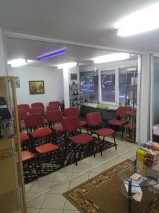
На 17.03.24г. в “Център за духовно развитие”, ул. “Ами Буе”, гр. София се проведе квалификационен семинар, организиран от АУБЕЛ.
Лекторът г-н Трендафил Меретев ни предложи необичайна тема – “Изследване на учителската магия – подходи за оценка и анализ.”
Колегите, които се включиха, бяха провокирани може би от думата „магия“. И не бяха разочаровани. Магията наистина се случи.

Slide 4
Ето впечатления на някои от тях:
Ивелина Иванова:
“Със свежи идеи, дебати и различни игри придобихме нови вдъхновяващи умения за ефективно усвояване на времето на учениците в образователната среда.
И с поглед към бъдещето – за едно по-успешно образование, вдъхновение и подкрепа.
Антония Бандармалиева:
„ Не знаех какво да очаквам. Но темата беше неконюктурна и любопитна, затова се присъединих.
Г-н Меретев, психолог с богат опит, неусетно ни въвлече в магията на общуването.
И макар че и аз съм с богат опит (учитески, разбира се), изненадващо разбрах някои неща за себе си и за учителската мисия.“
С благодарност и уважение към г-н Меретев за споделеността и ценните съвети.”

Slide 5

Маргарита Левиева:
“Изключително интересна тема, представена от ерудиран лектор.
За краткото време, което имаше на разположение, господин Меретев – мениджър “Проекти и застъпничество” във фондация
“За нашите деца”, сподели добри практики, свързани с мотивирането на учениците и провокиране на интереса им към преподавания учебен материал.“
Таня Христова:
„За всекиго, който искаше да открие полезни идеи, имаше по нещо.
Но за мен особено запомнящо беше споделеното от колегите!“
Какво прави учениците успешни и щастливи?

Slide 6
13.04.2024г. – Общо събрание на АУБЕЛ

Slide 7
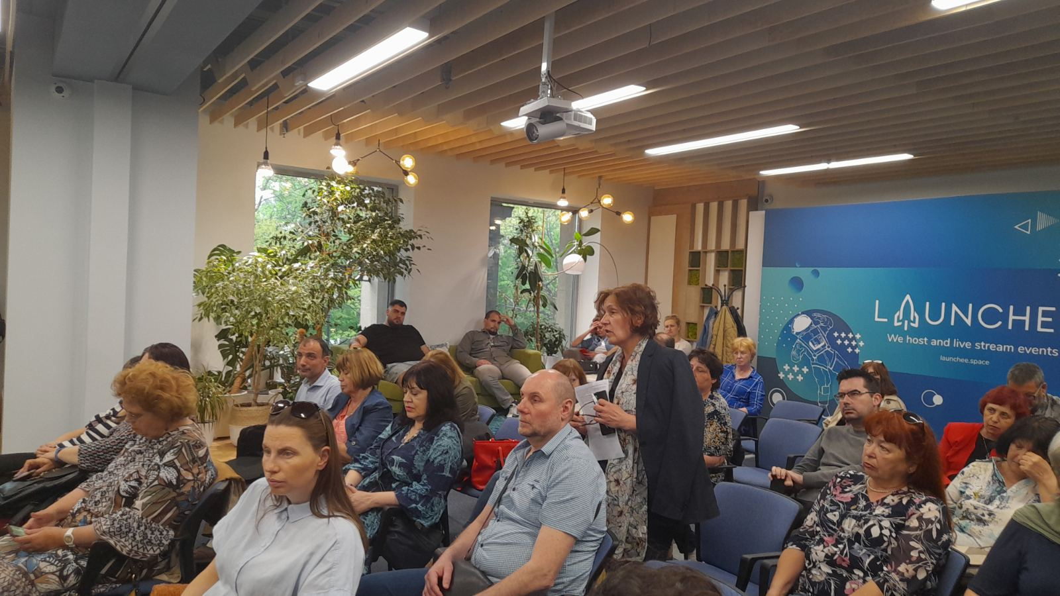
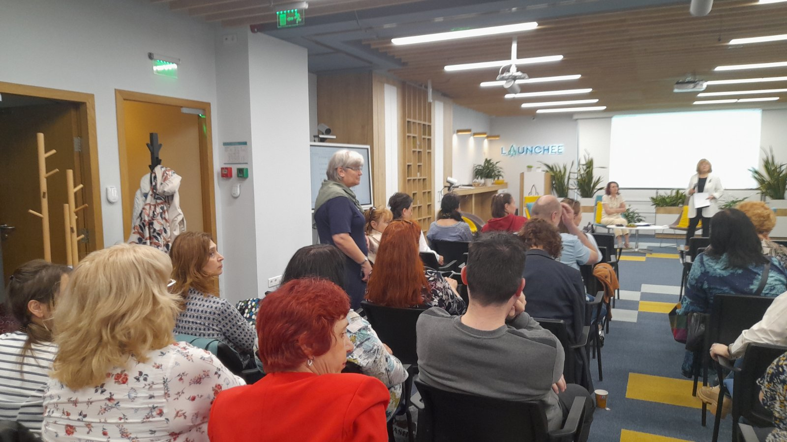

Slide 8
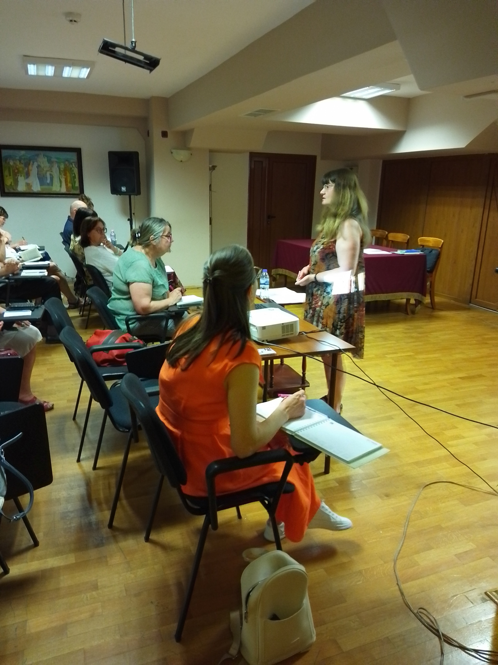
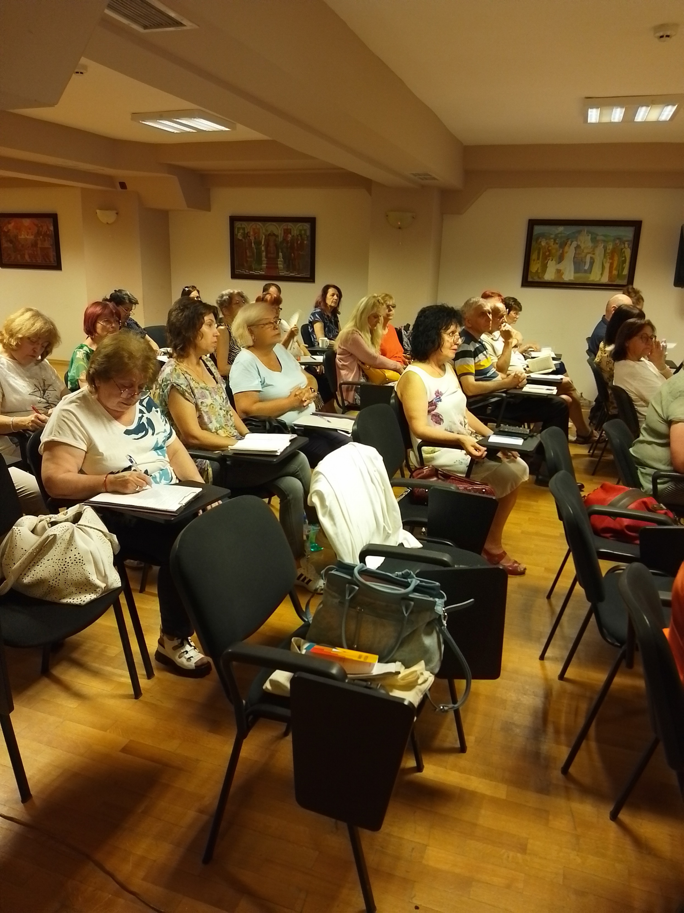
На 5., 6. и 7. юли 2024 г. в гр. Велико Търново, хотел „Болярски“ се проведе годишен семинар, организиран от Управителния съвет на Асоциацията на учителите по български език и литература.
Бяха представени добри практики от педагогическата дейност на тема: Методически разработки за „Ноев ковчег“, Й. Радичков с лектор – доц. Надежда Цочева

Slide 9
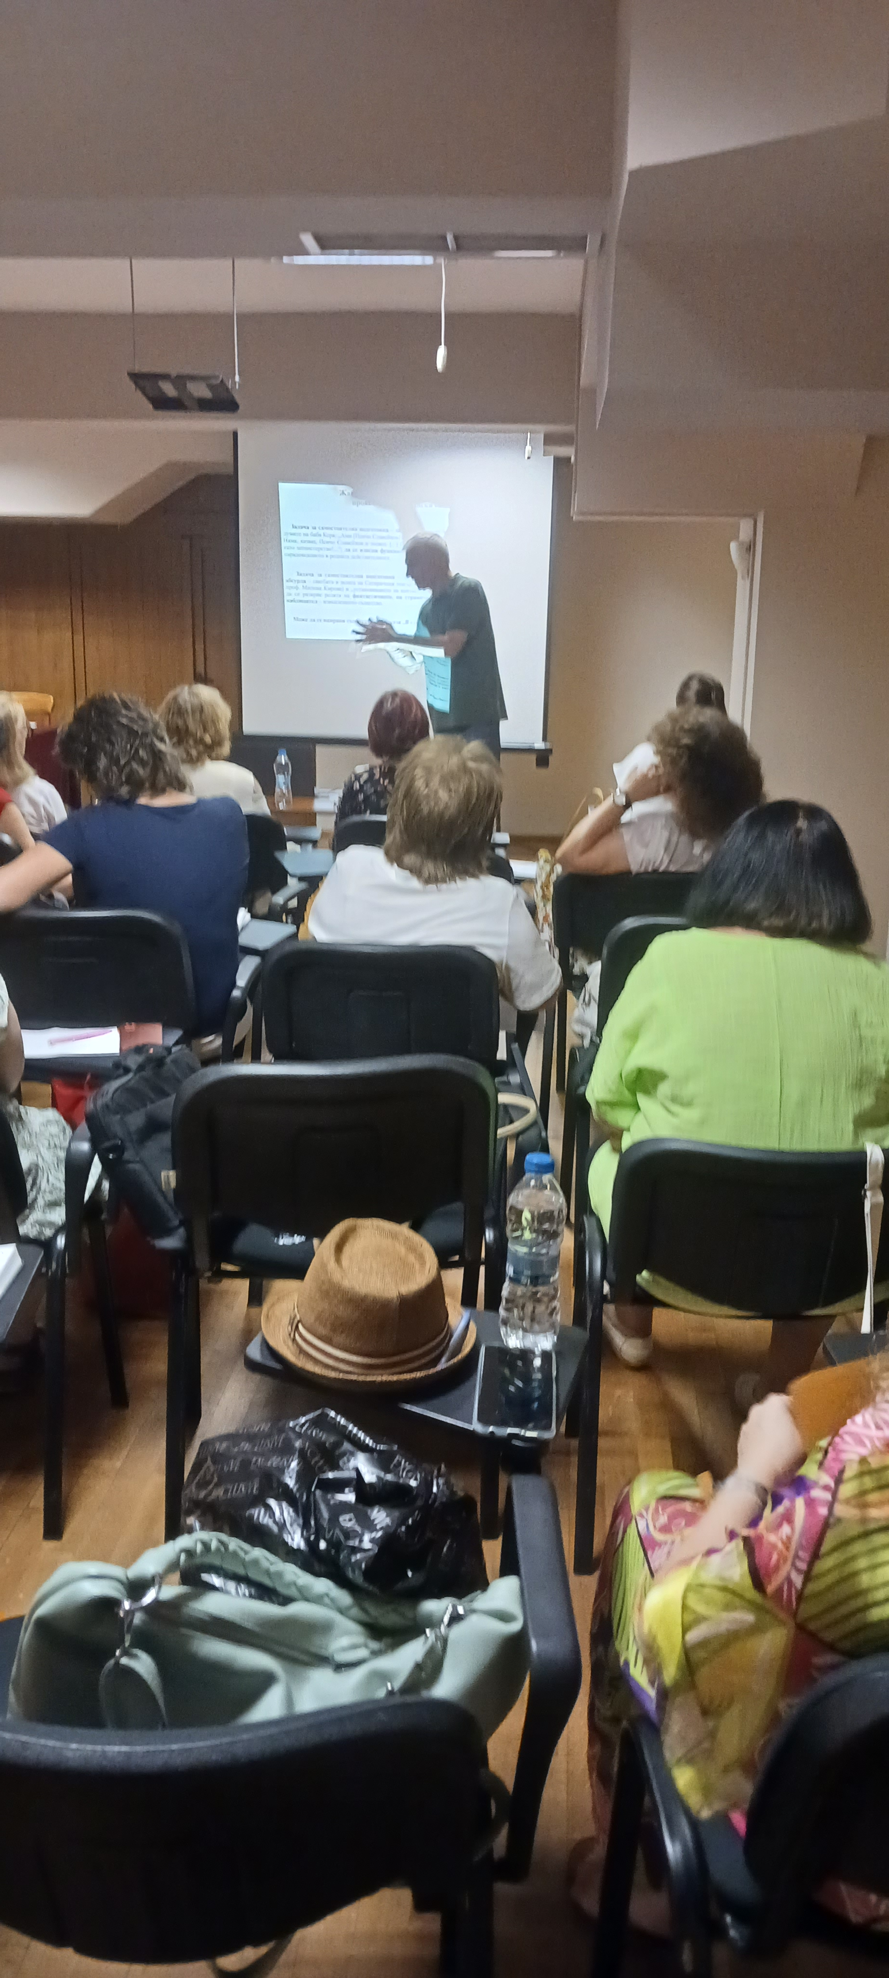
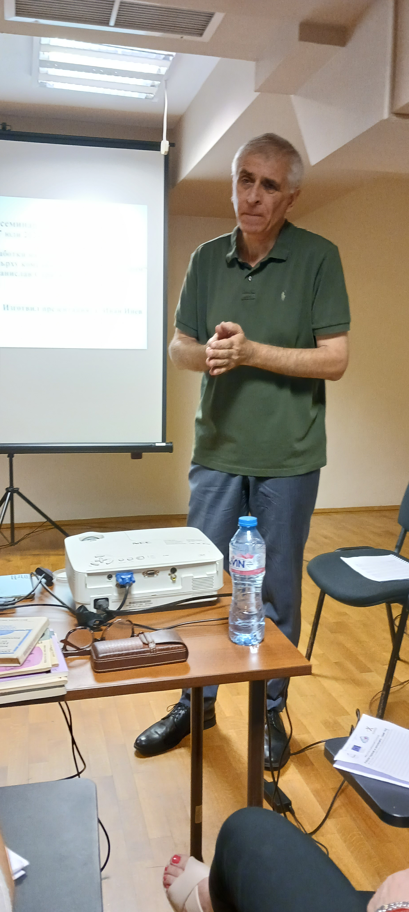
2. Методически разработки за „Балкански синдром“, Ст. Стратиев /лектор – г-н Иван Инев.

Slide 10
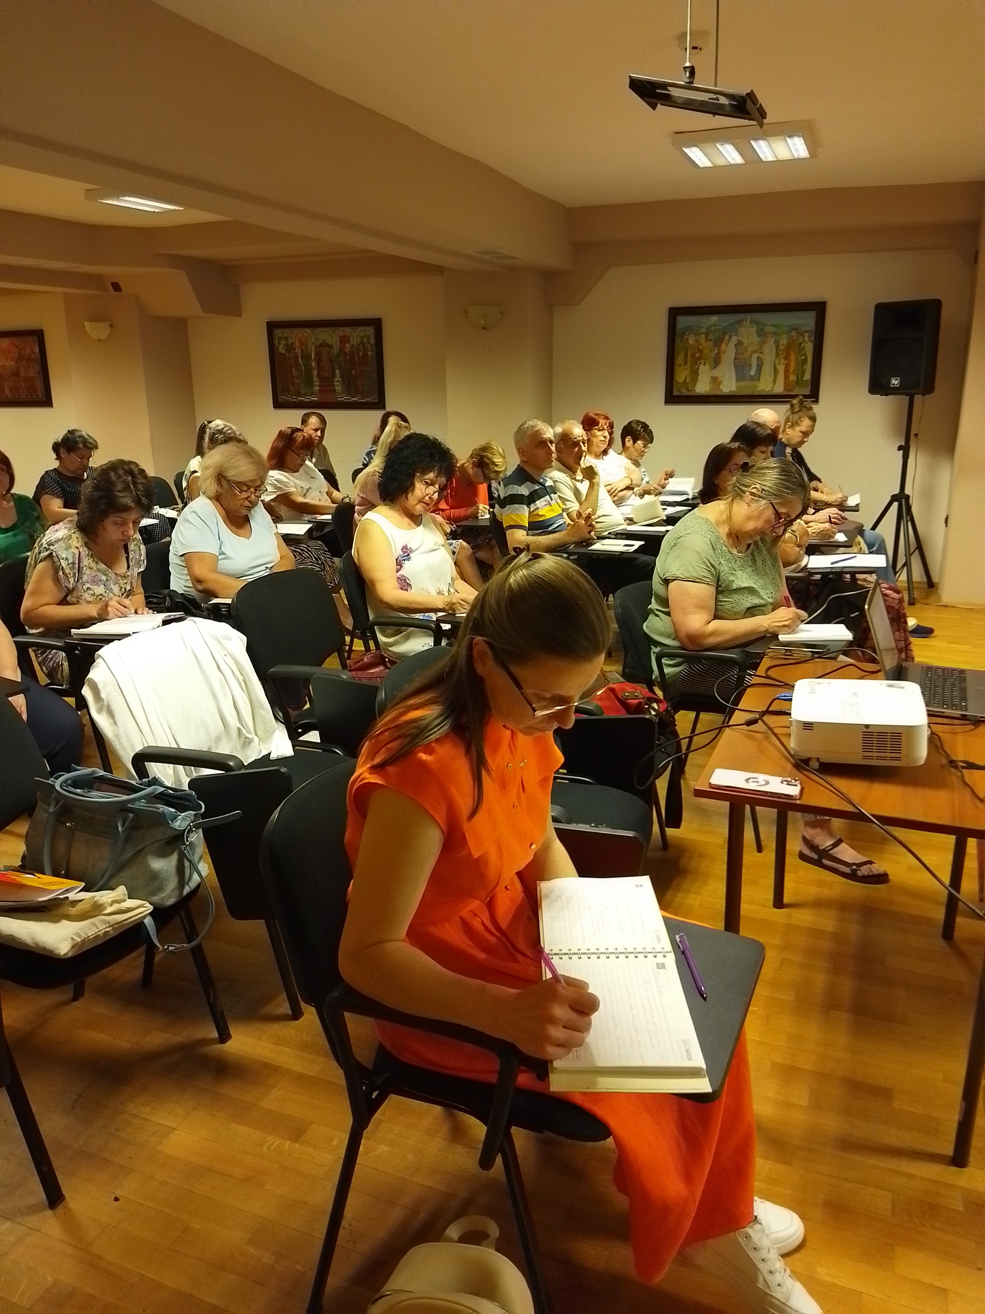
Целта на семинара беше да се подпомогнат учителите в работата по определени теми, изучавани от учениците в гимназиален етап.
За да бъдем полезни на повече учители по български език и литература в страната, които се интересуват от прилагане на иновативни и интересни идеи.

Slide 11
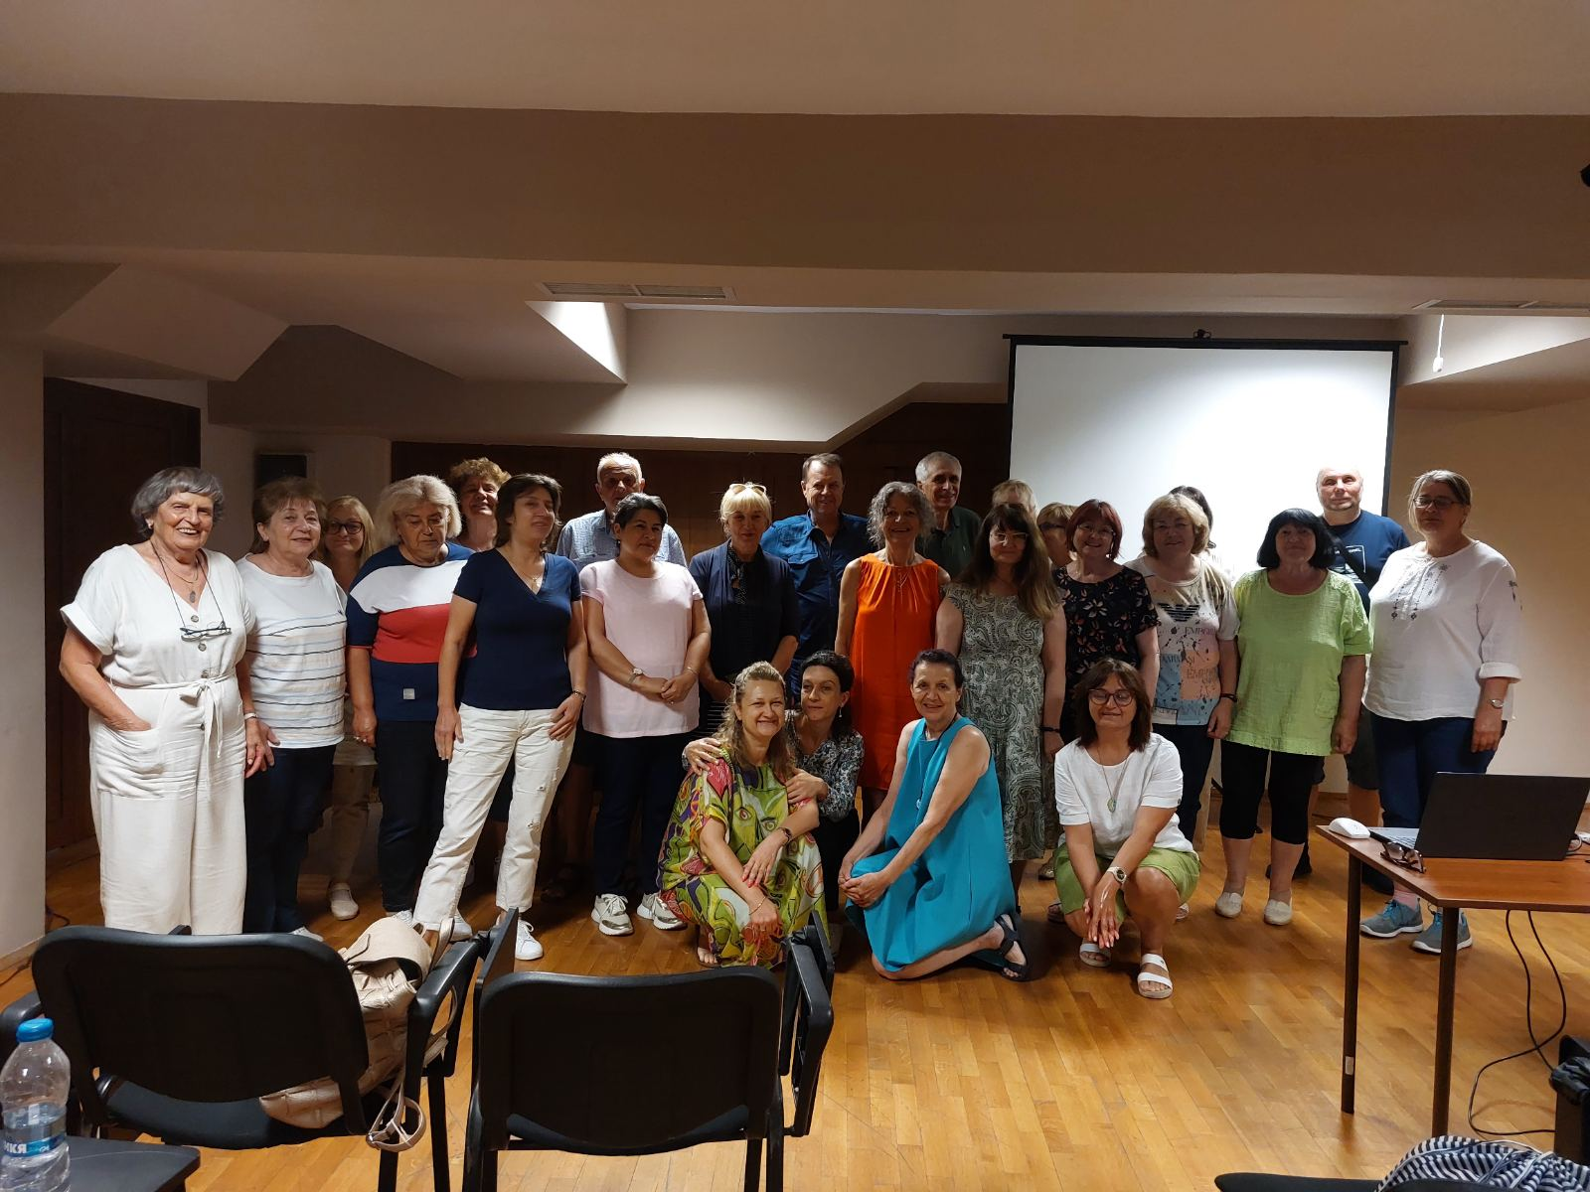
В семинара се включиха колеги от цялата страна, както и преподаватели в университети.
Говорихме за ползите от споделянето на натрупания опит в годините и възможностите за прилагане на различни подходи в обучението по български език и литература в училище.
Проф. д-р Росица Пенкова - специален гост на семинара

Slide 12
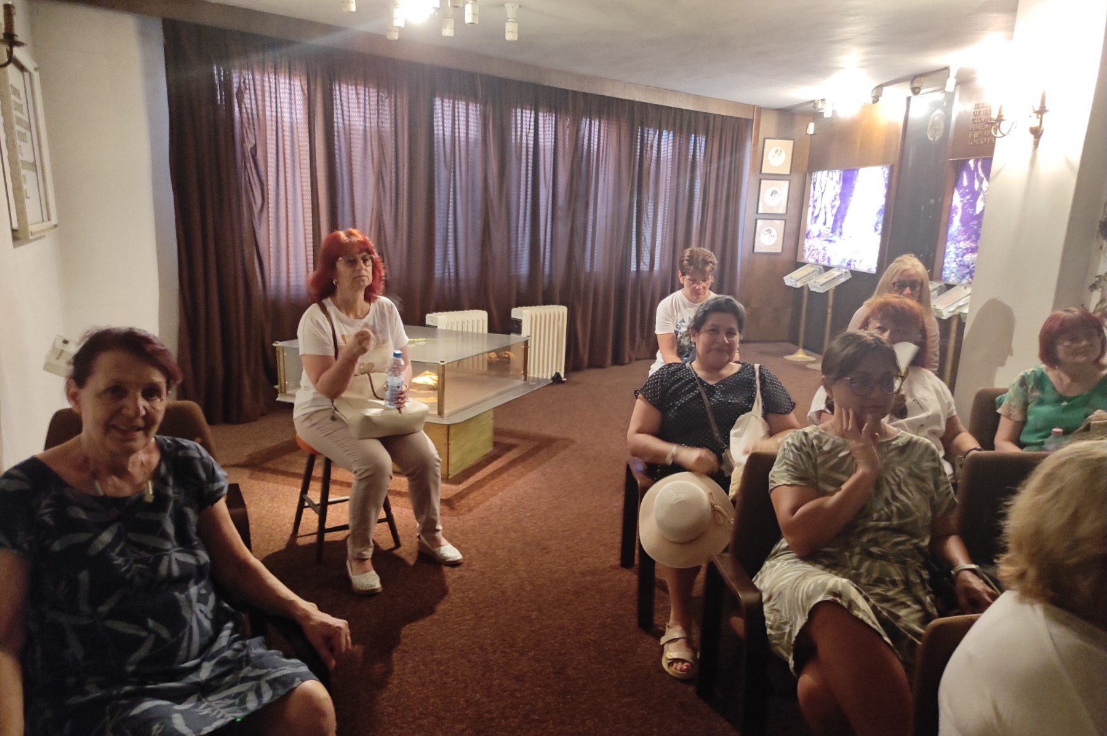
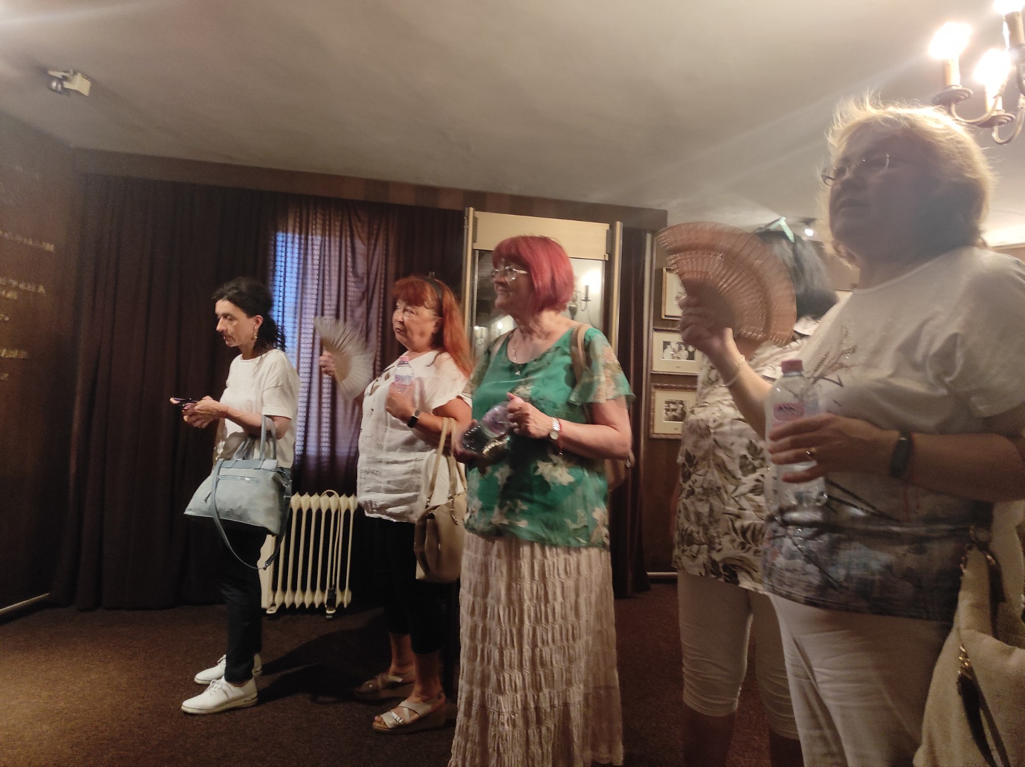
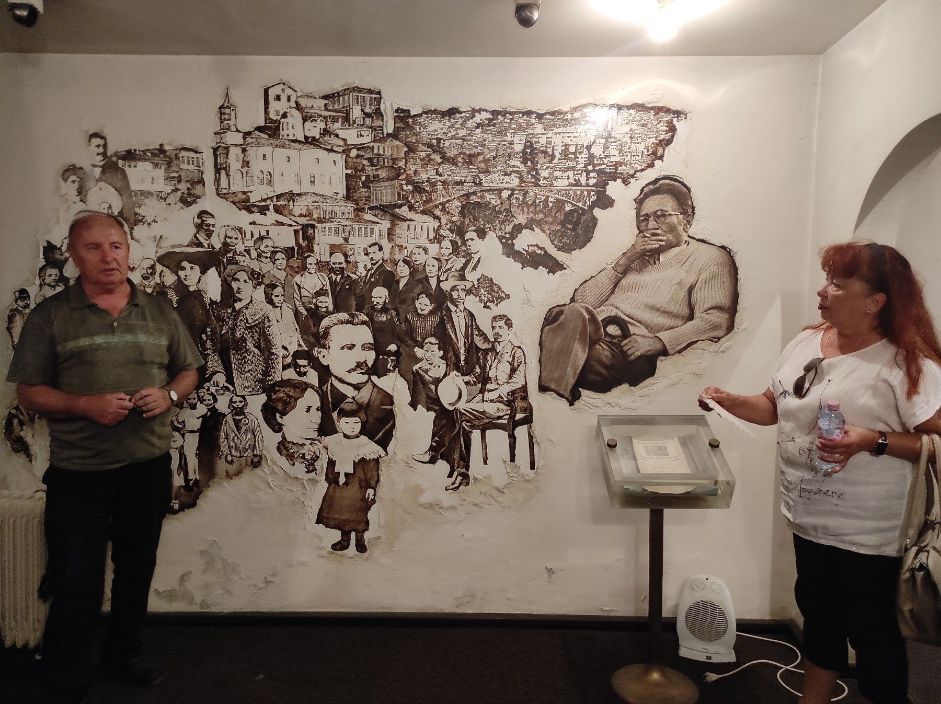
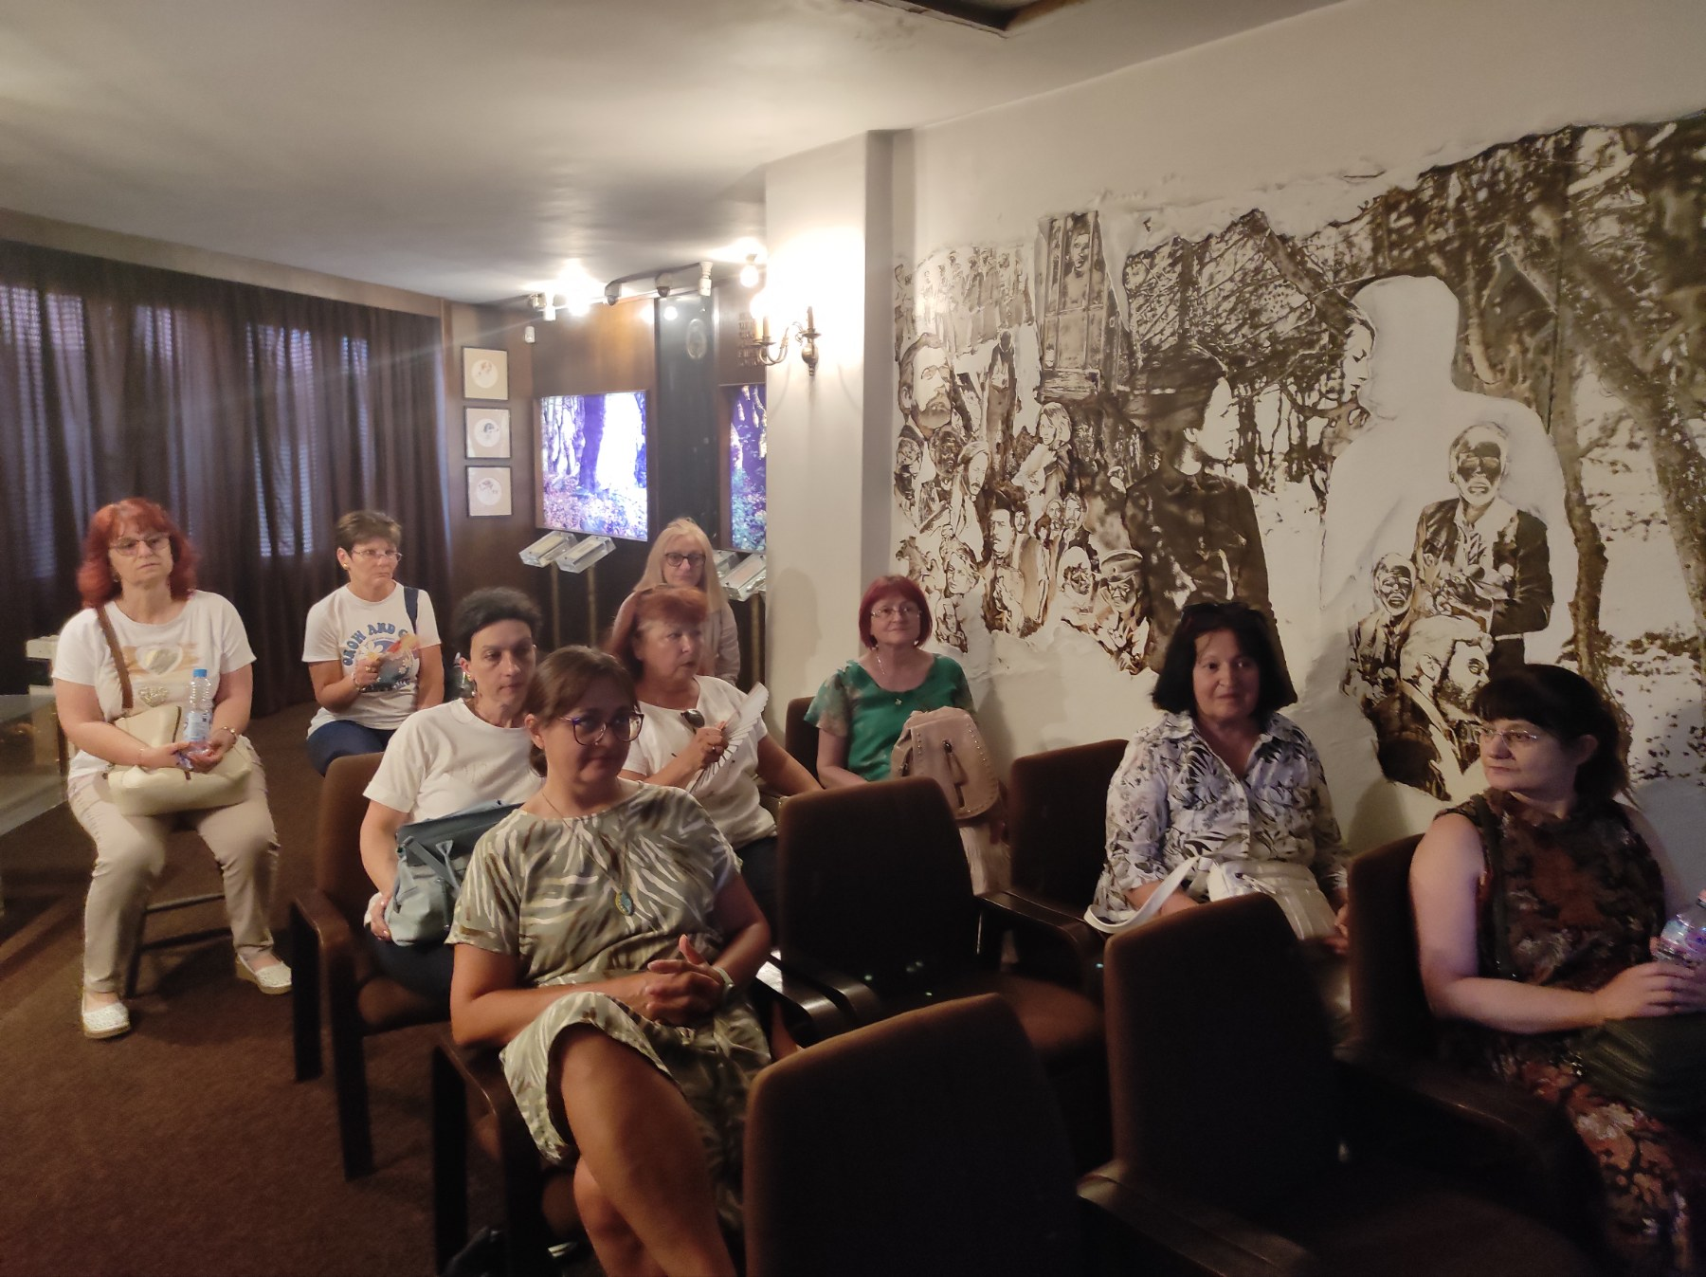
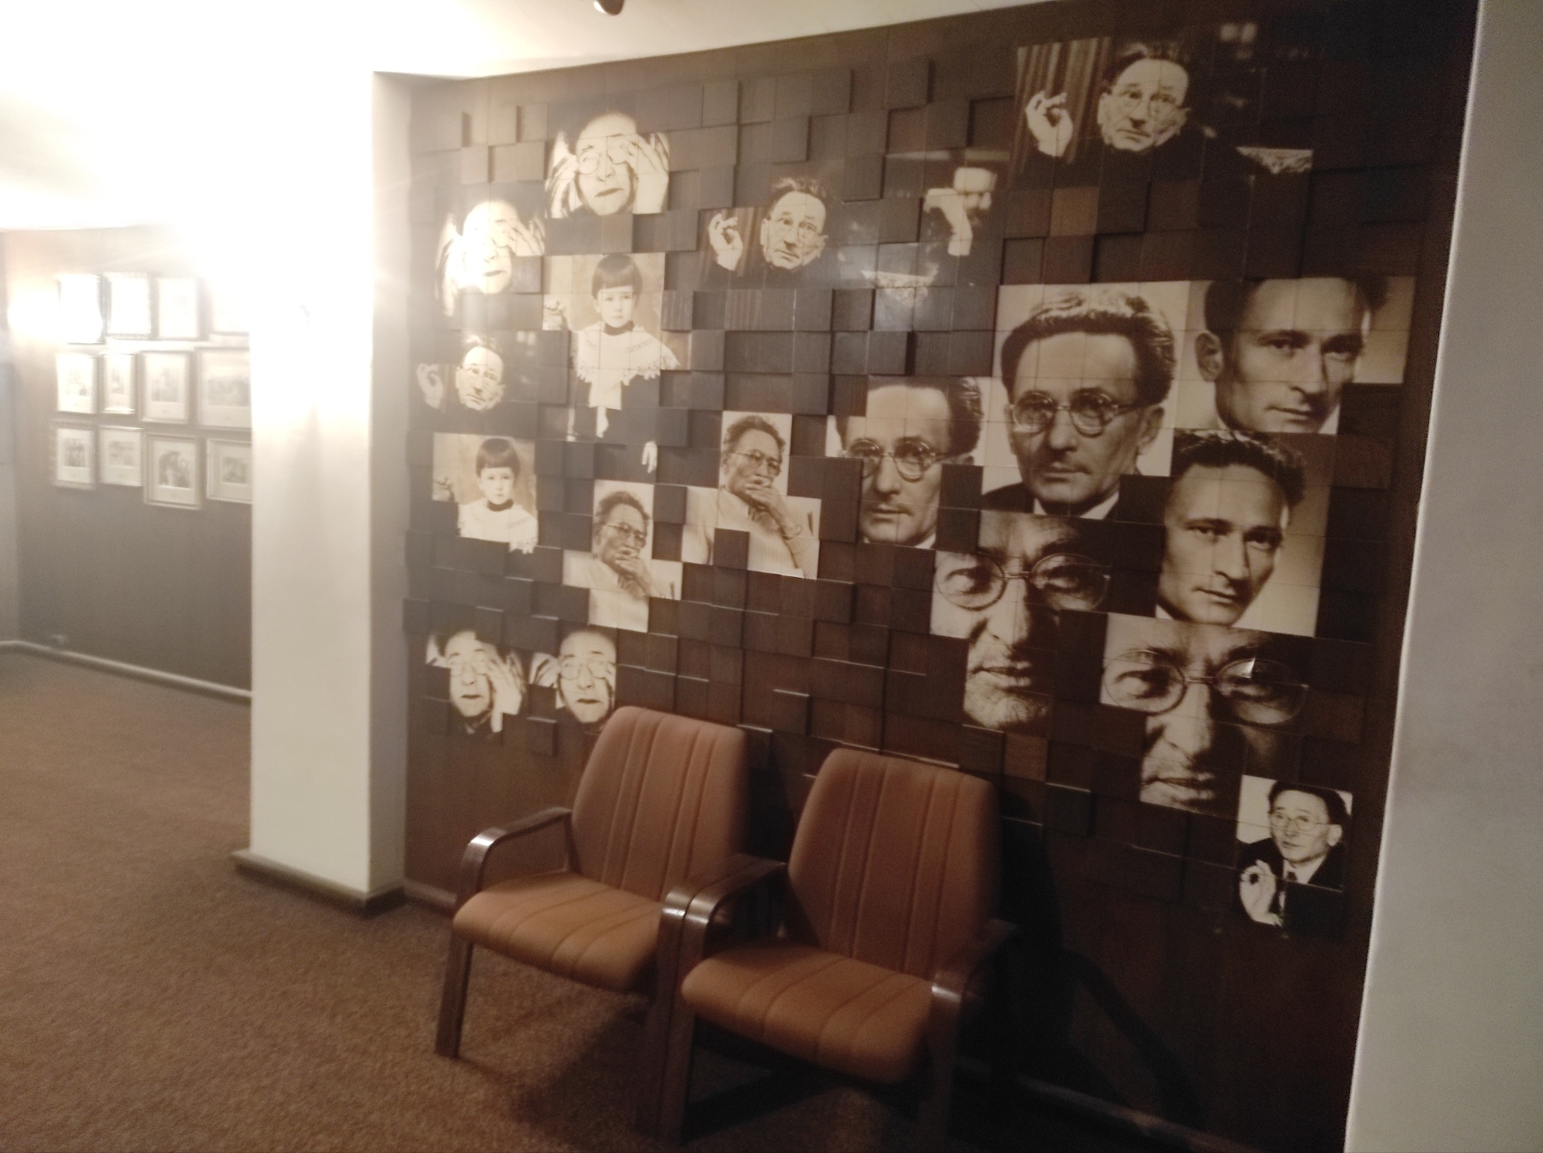
Къща-музей „Емилиян Станев“ – Велико Търново
Гледахме вълнуващ документален филм, с особено ценни размисли от Емилиян Станев.
Любопитно, но в ролята на водеща „първата дама на българското кино“ - Невена Коканова.

Slide 13
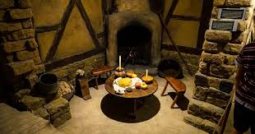
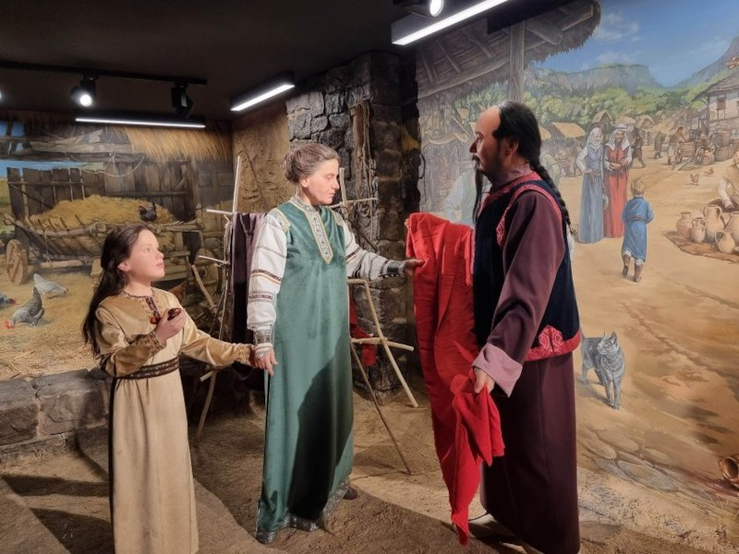
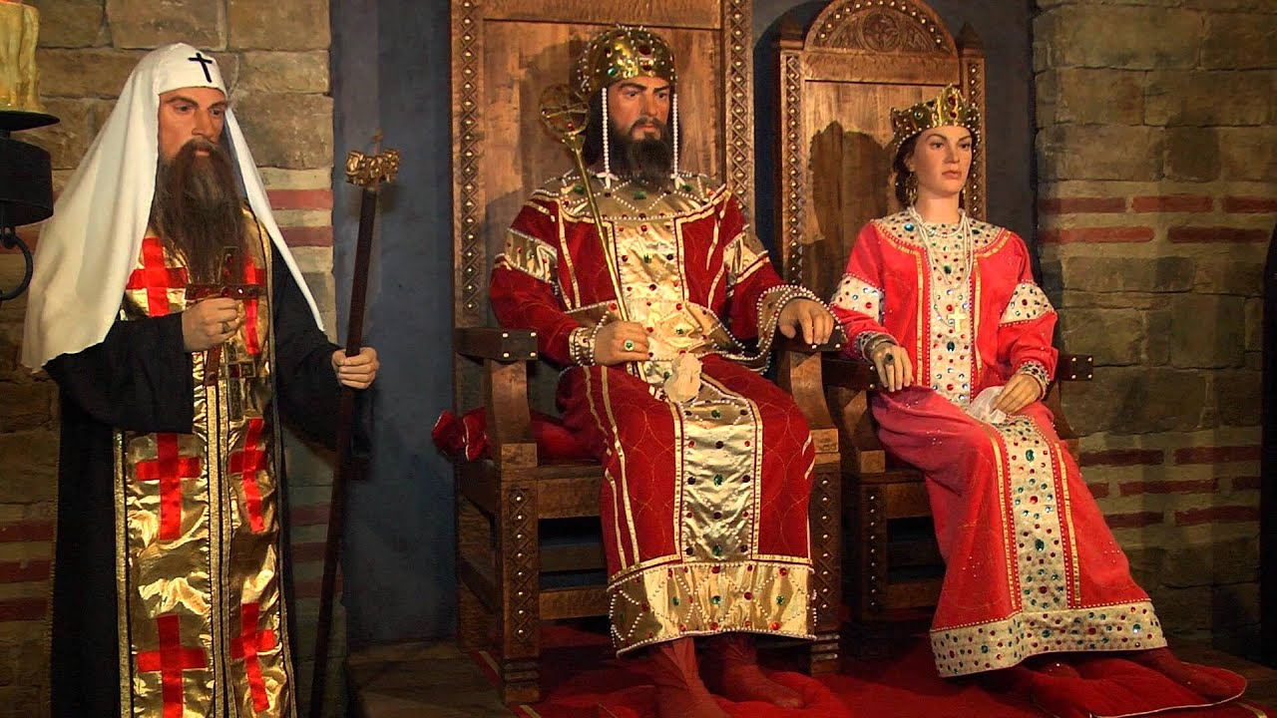
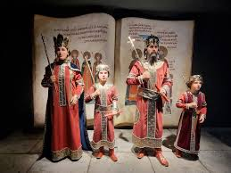
В близост до хълма „Царевец“ се намира Мултимедийният посетителски център, известен като Музей на восъчните фигури.
Насладихме се на неповторими живописни сцени от живота на българите през периода на Второто българско царство – от занаятчии и търговци до боляри, духовенство и велики владетели.

Slide 14
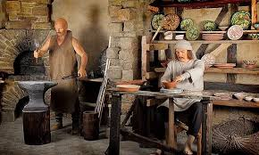
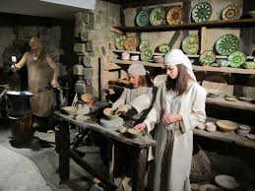
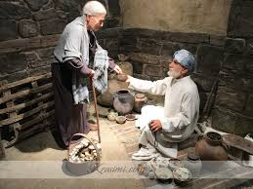
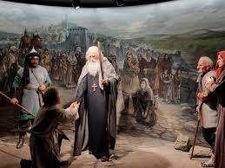
Музей на восъчните фигури.

Slide 15
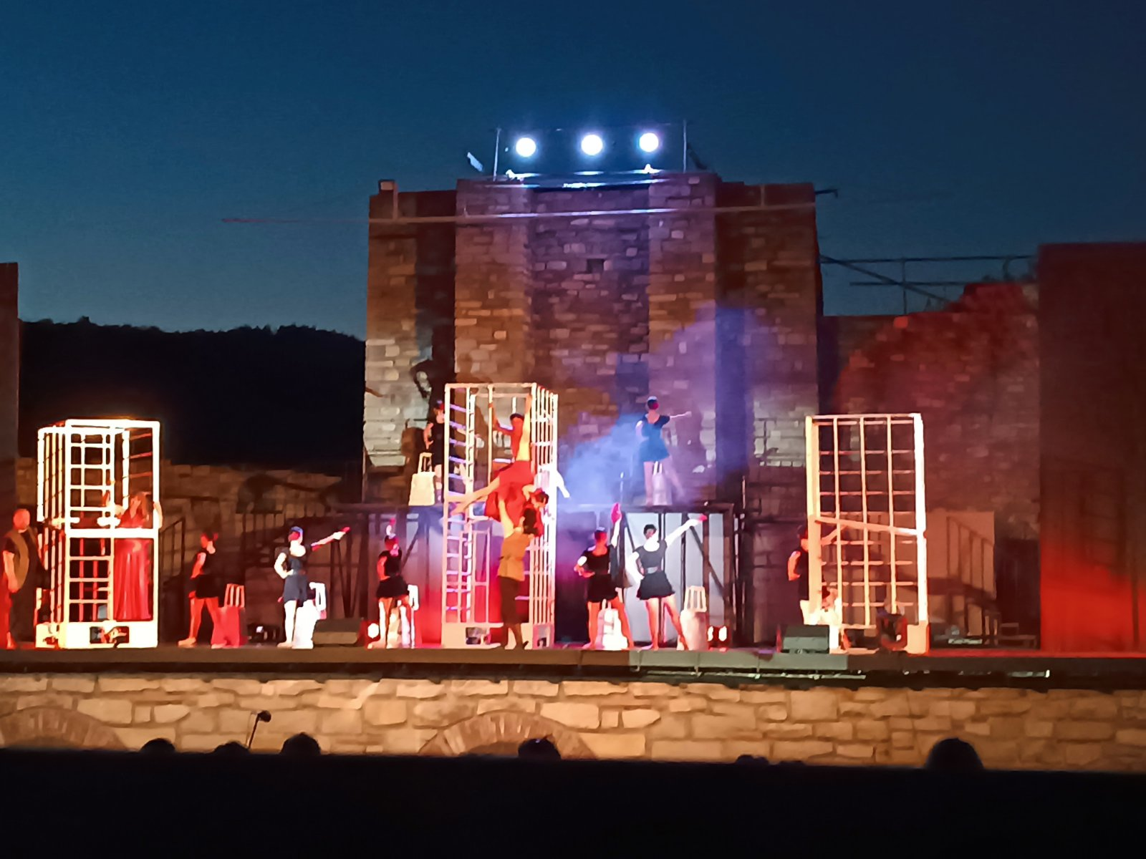
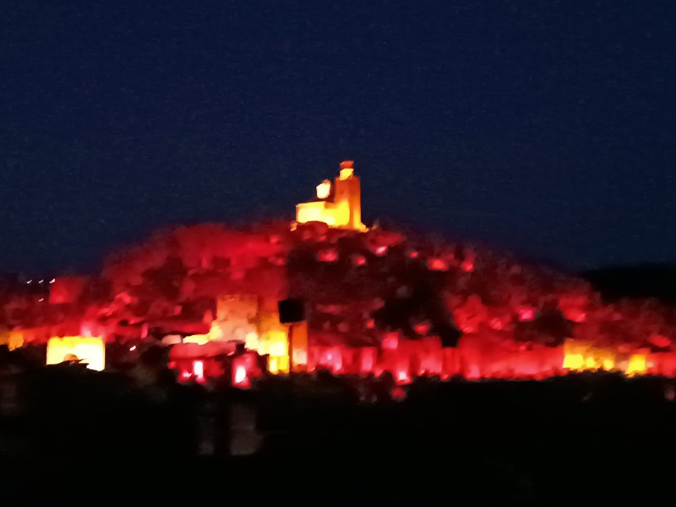
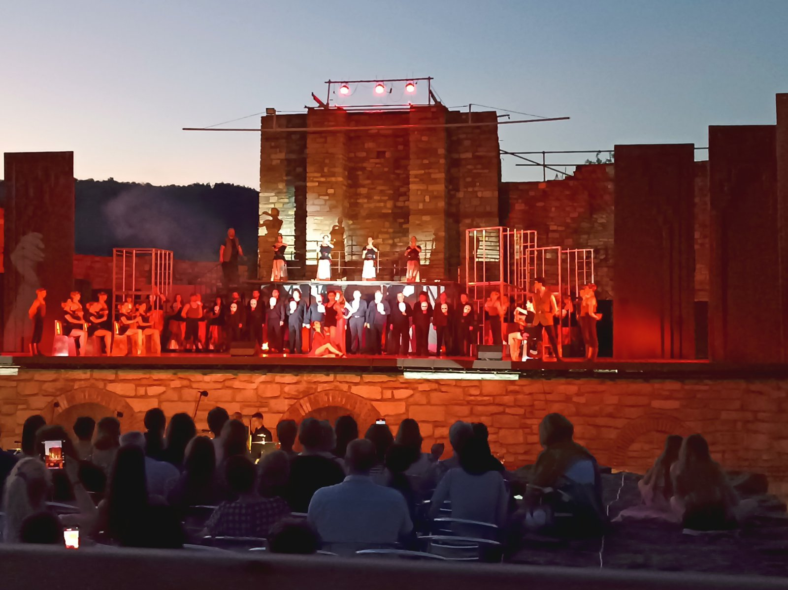
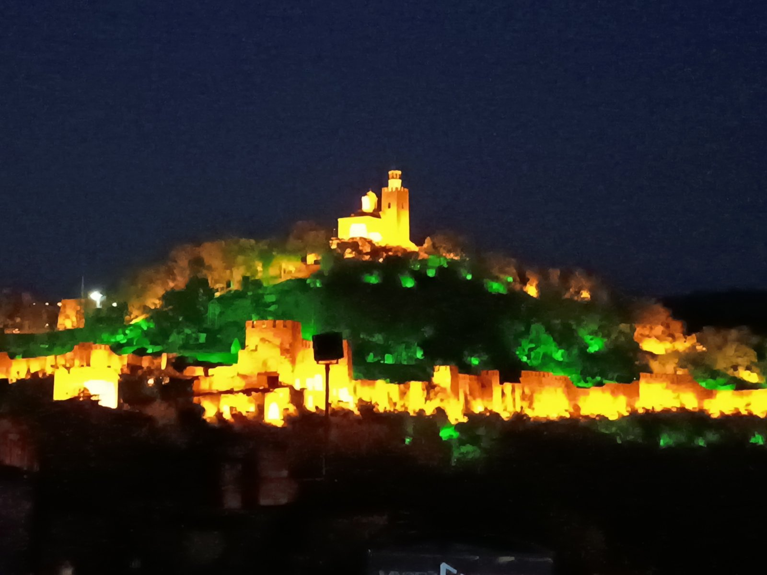
В една от вечерите имахме прекрасната възможност да видим вдъхновяващия спектакъл „Царевград Търнов – звук и светлина“ – една неповторима атракция на Велико Търново, както и балет „Кармен“ на Държавна опера – Русе.

Slide 16
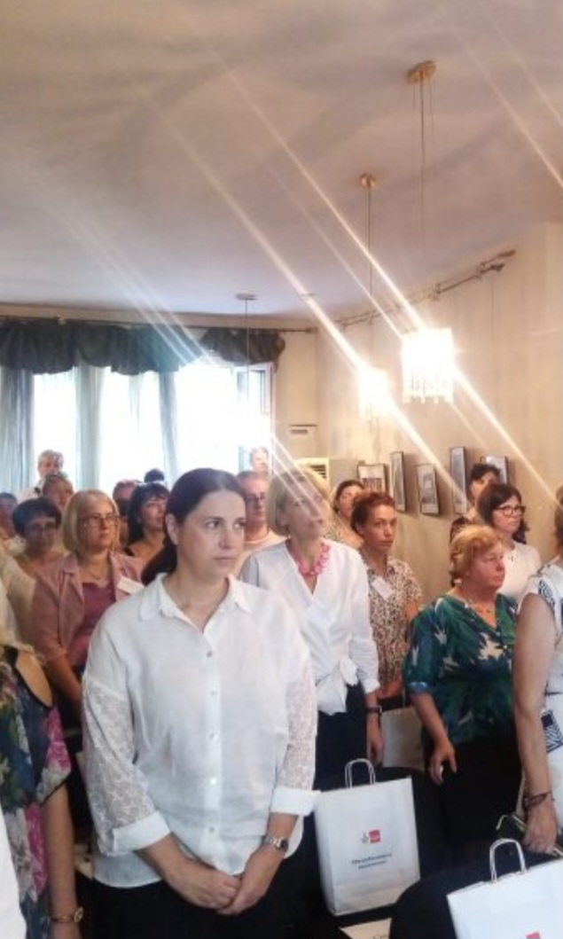
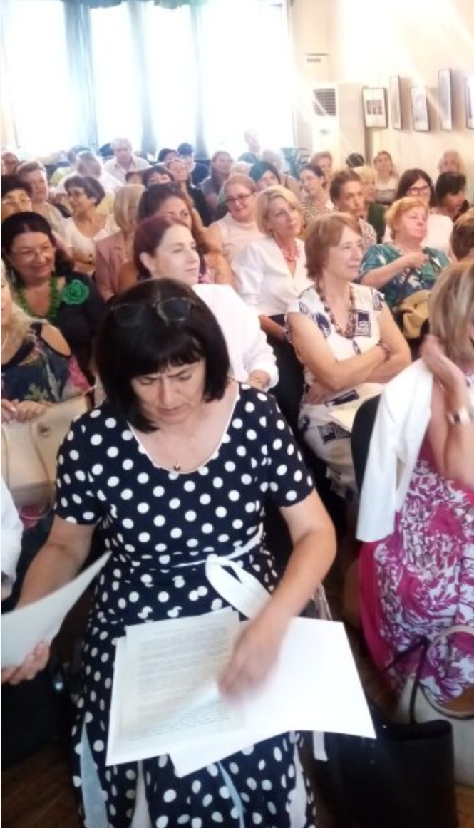
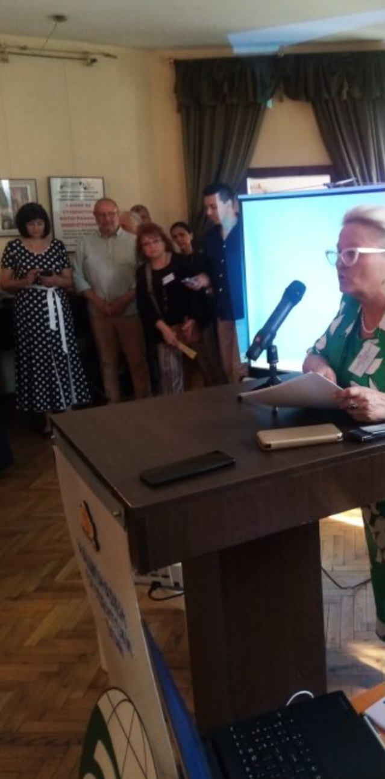
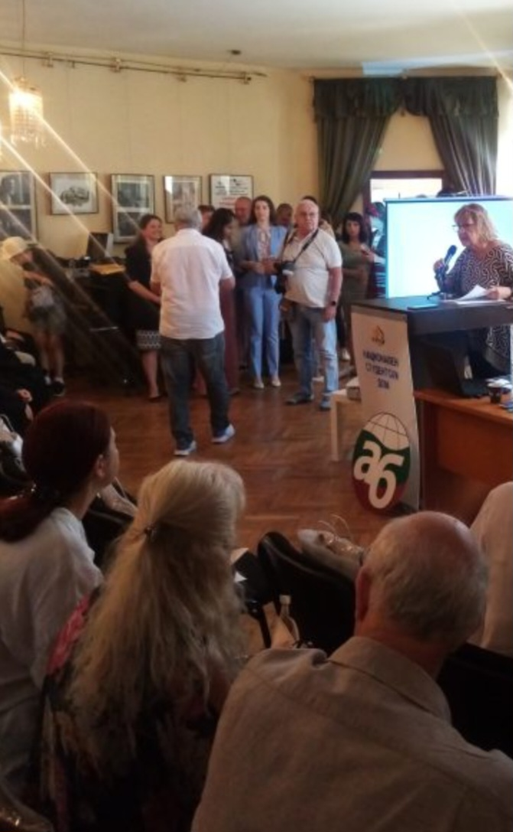
22.07.2024г. – акценти от присъствието ни на Годишната конференция на АБУЧ, проведена в Националния студентски дом, площад „Народно събрание“.

Slide 17
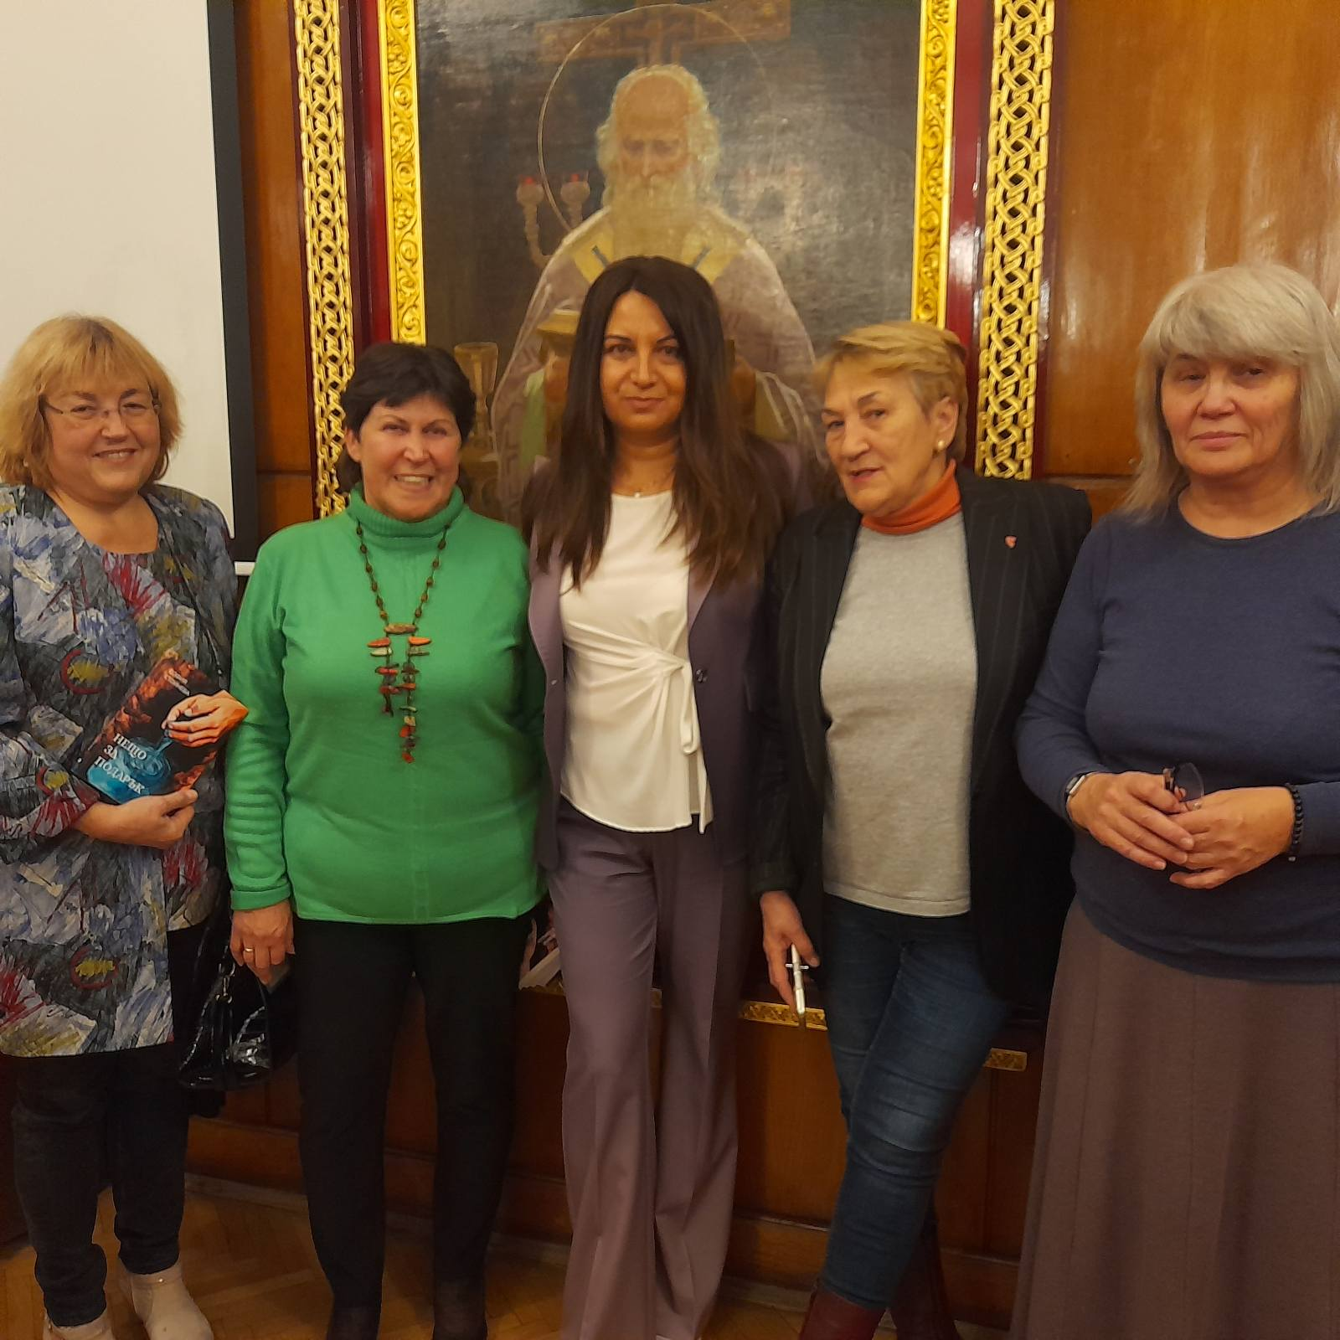
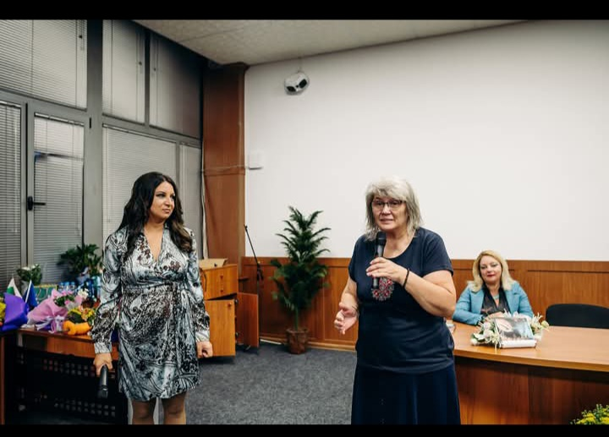
Месец октомври 2024г. - гости на първото представяне на дебютната книга „Нещо за подарък“ на г-жа София Стойнева, член на АУБЕЛ и учител по БЕЛ в ГПЧЕ „Симеон Радев“ в гр. Перник, както и на представянето й в гр. София, Софийски университет „Св. Климент Охридски“.

Slide 18
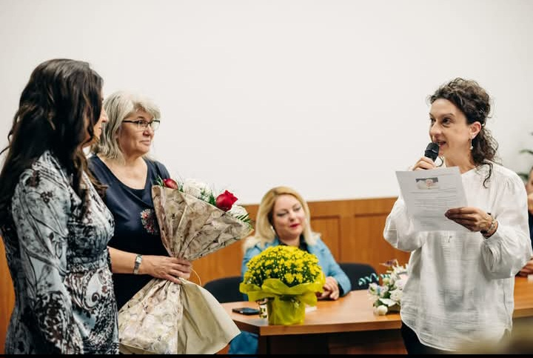
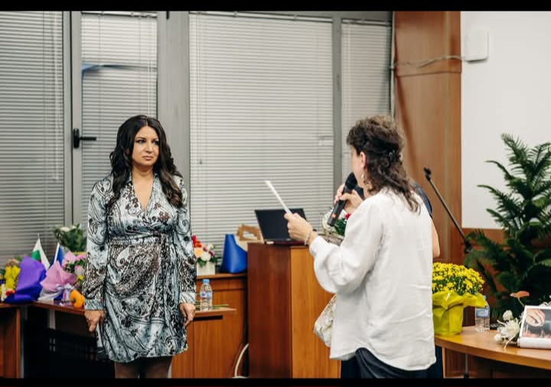
С поздравителен адрес и цветя, от името на всички колеги, поздравихме г-жа Стойнева за успеха.

Slide 19
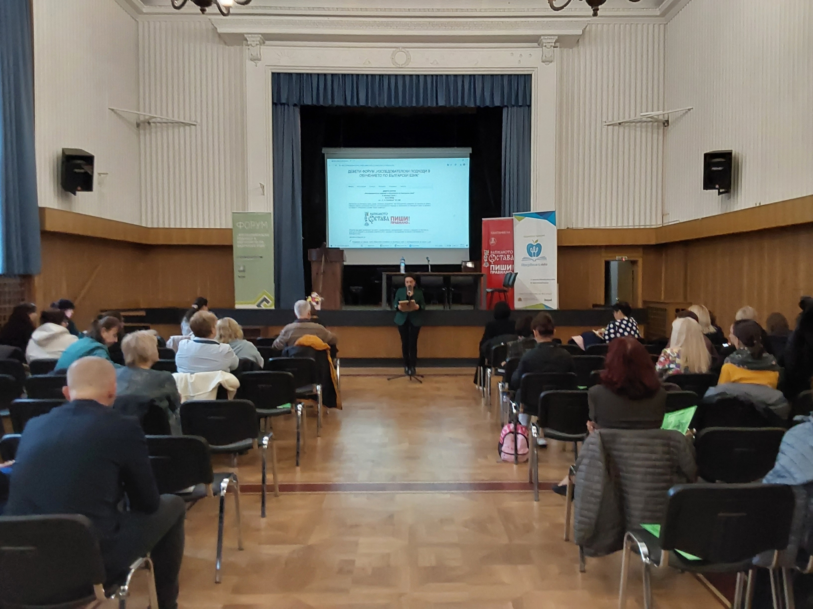
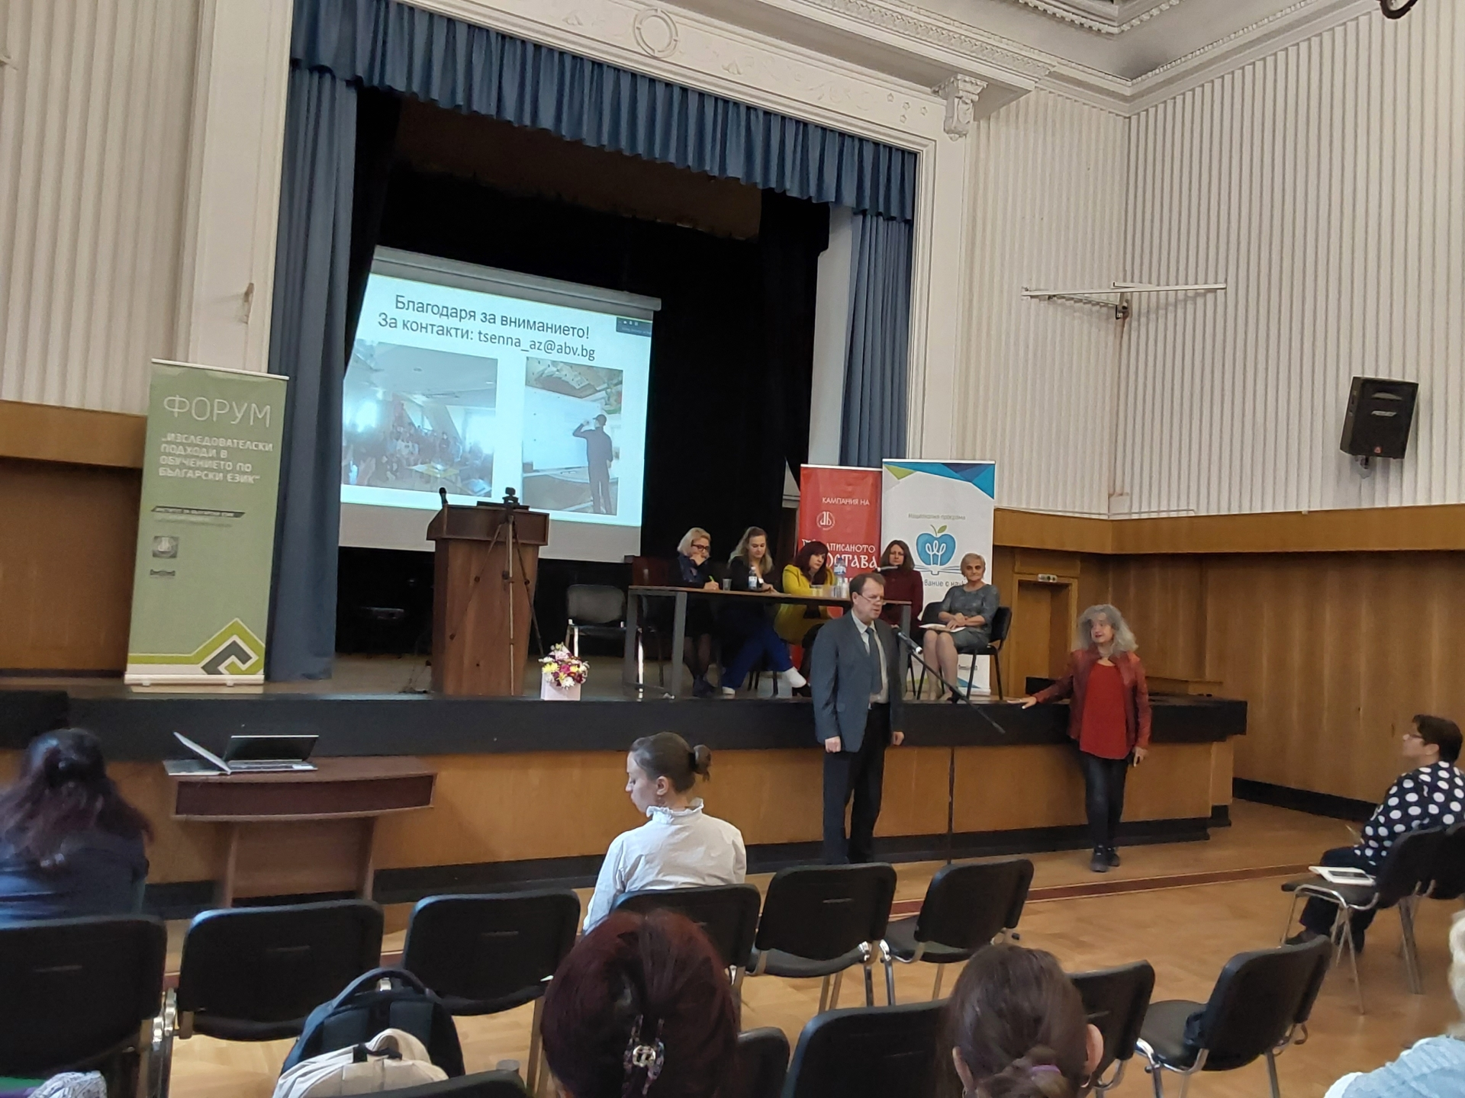
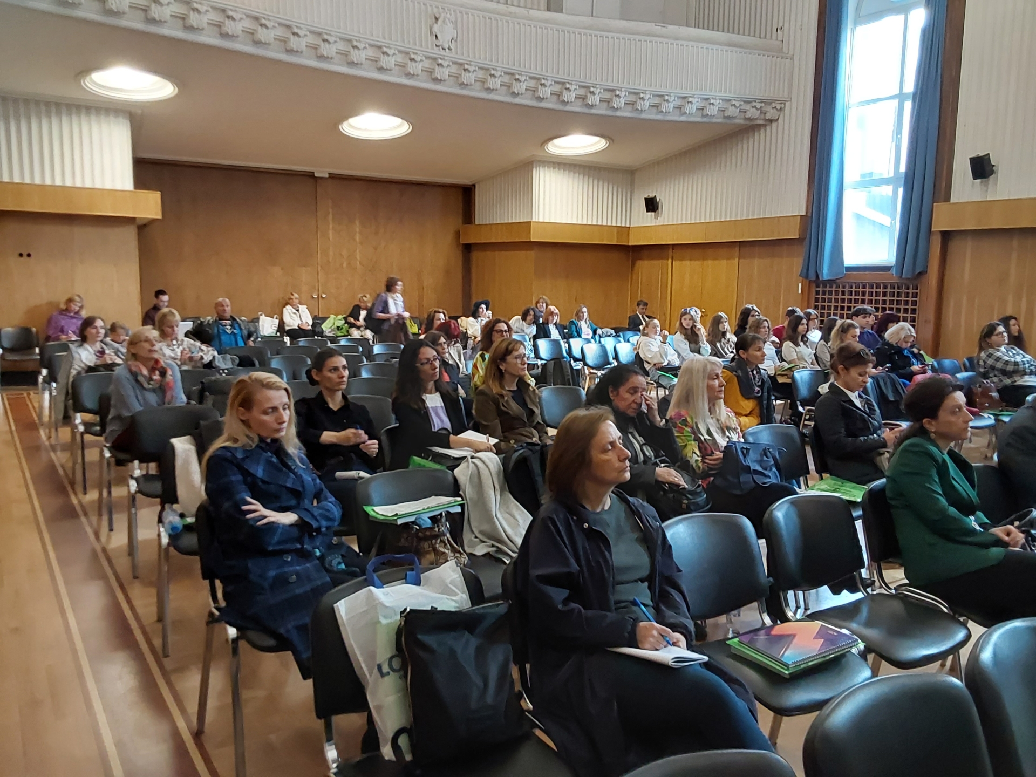
Деня на народните будители по традиция отбелязахме с участие в Деветия форум на Института за български език „Проф. Любомир Андрейчин“ при Българската академия на науките „Изследователски подходи в обучението по български език“.
Колегите от Института получиха поздравителен адрес от името на Асоциацията и красива икебана с цветя, в знак на нашето сътрудничество и подкрепа.

Slide 20
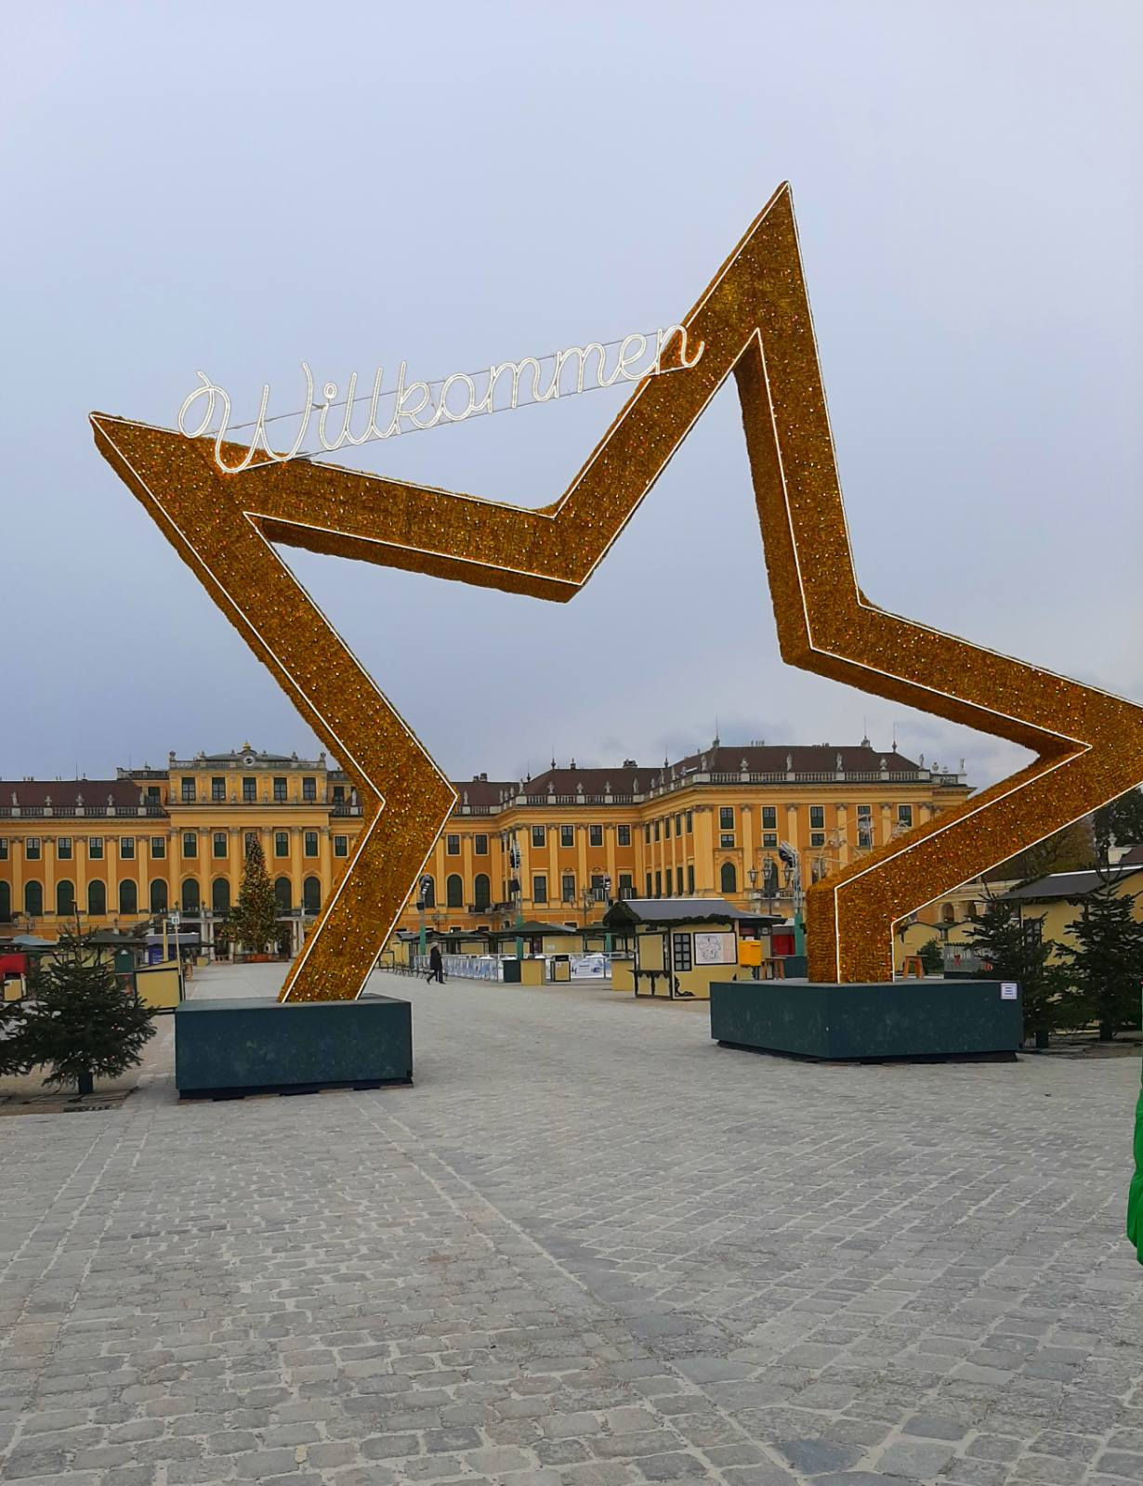
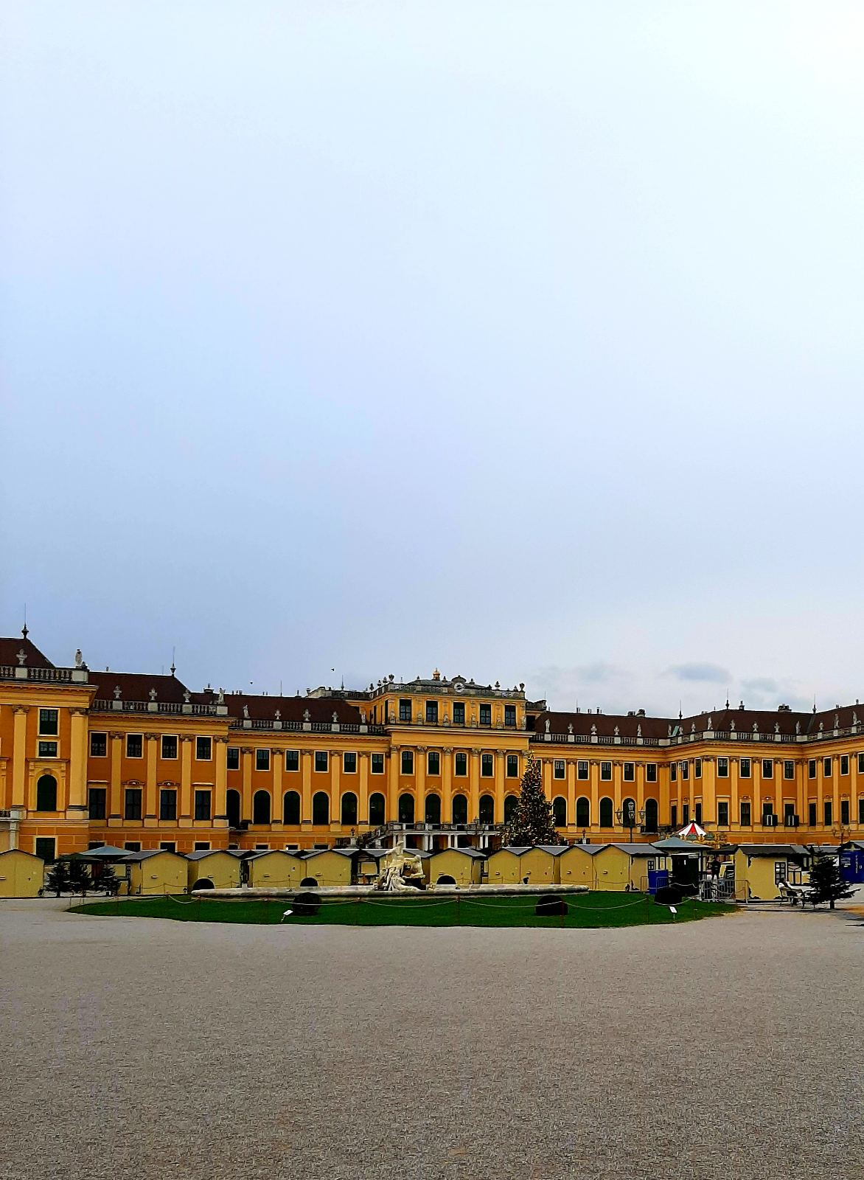
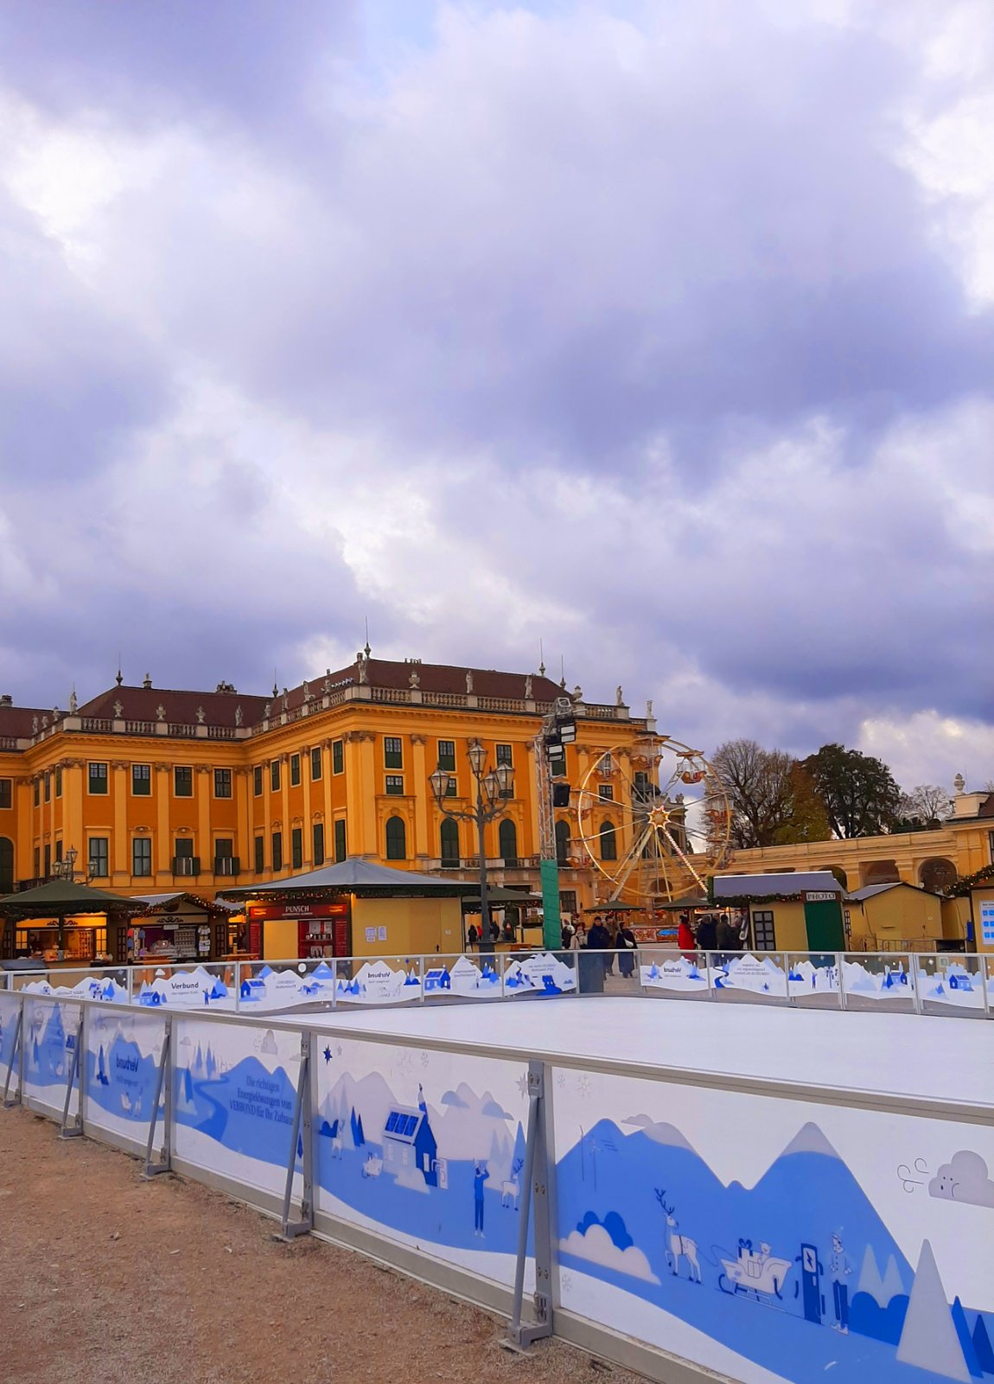
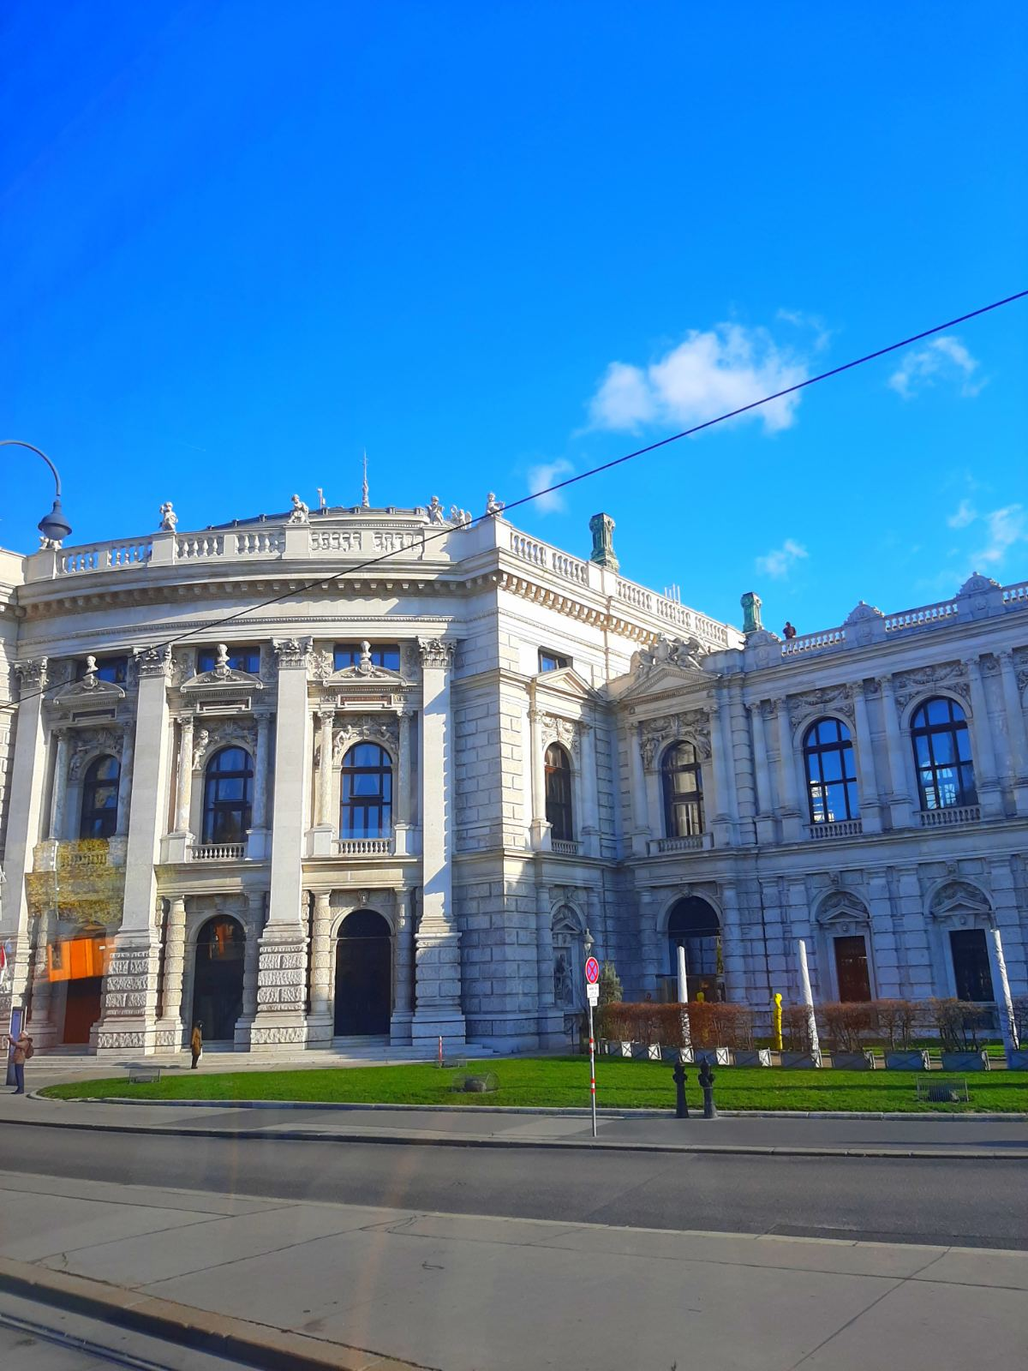
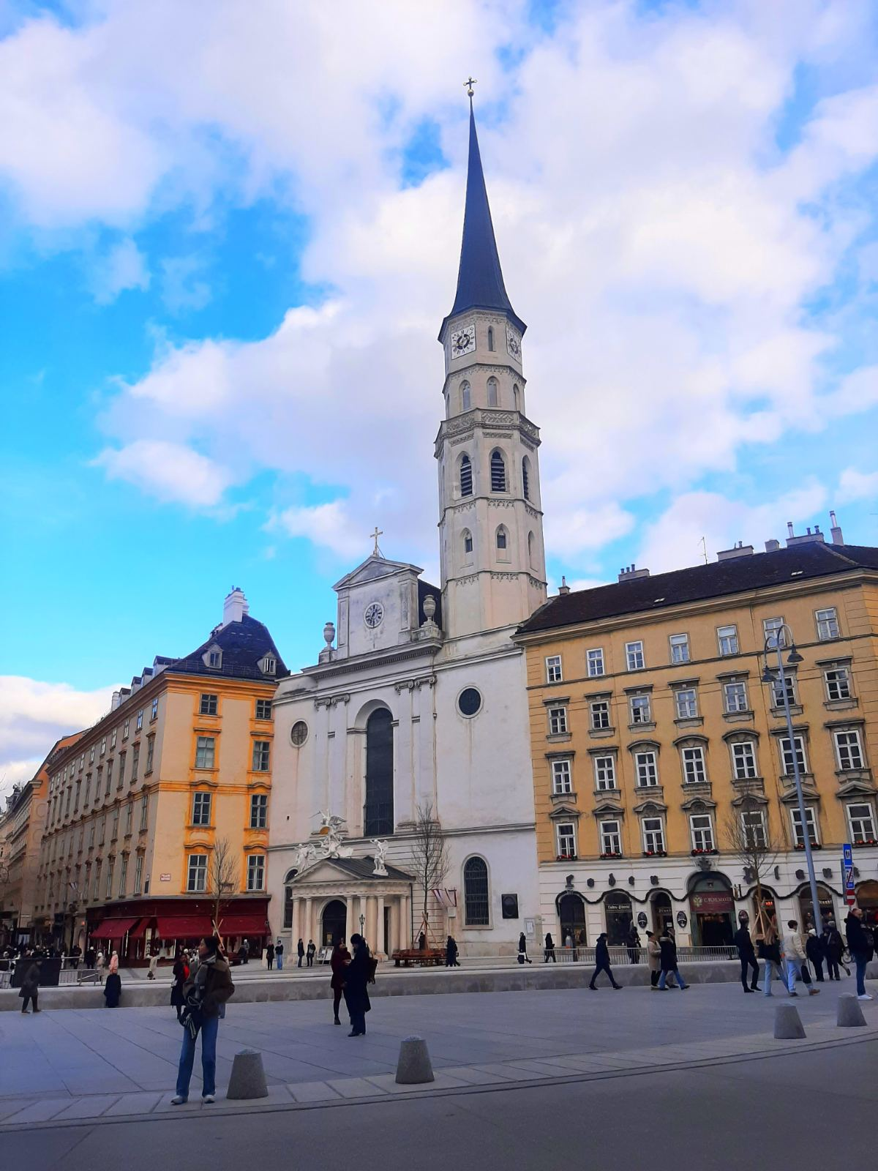
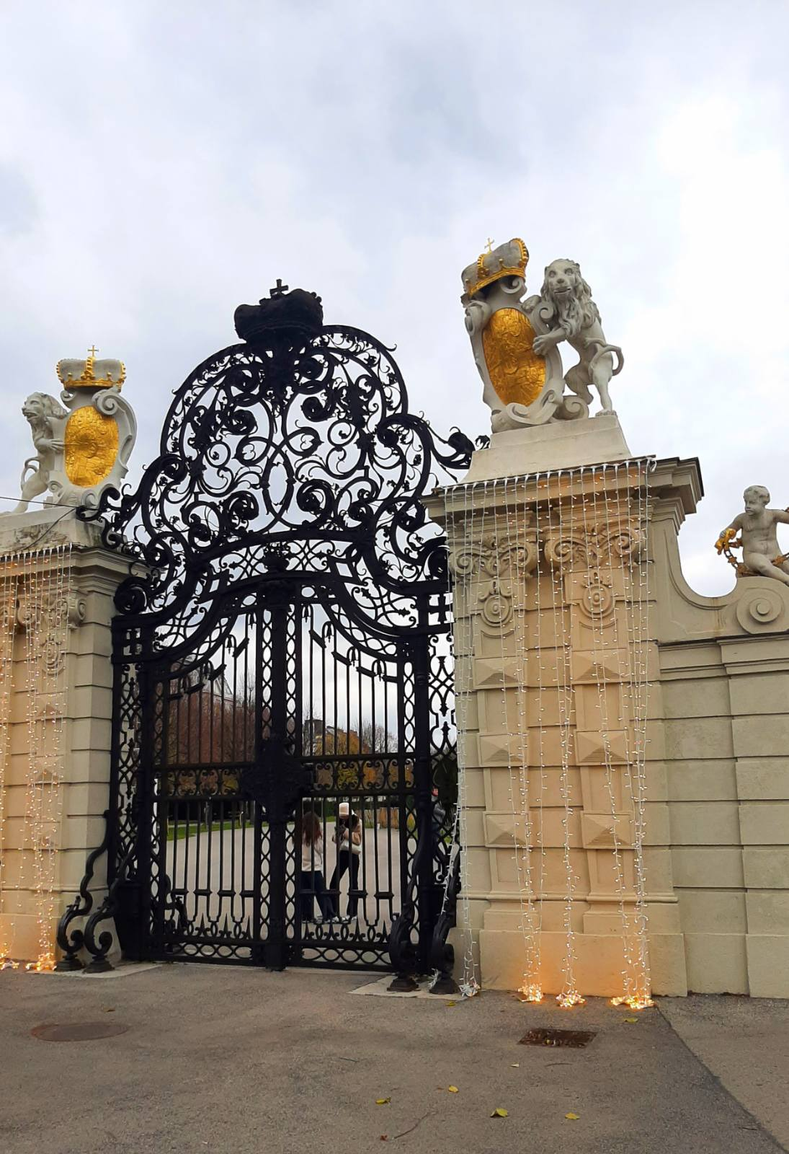
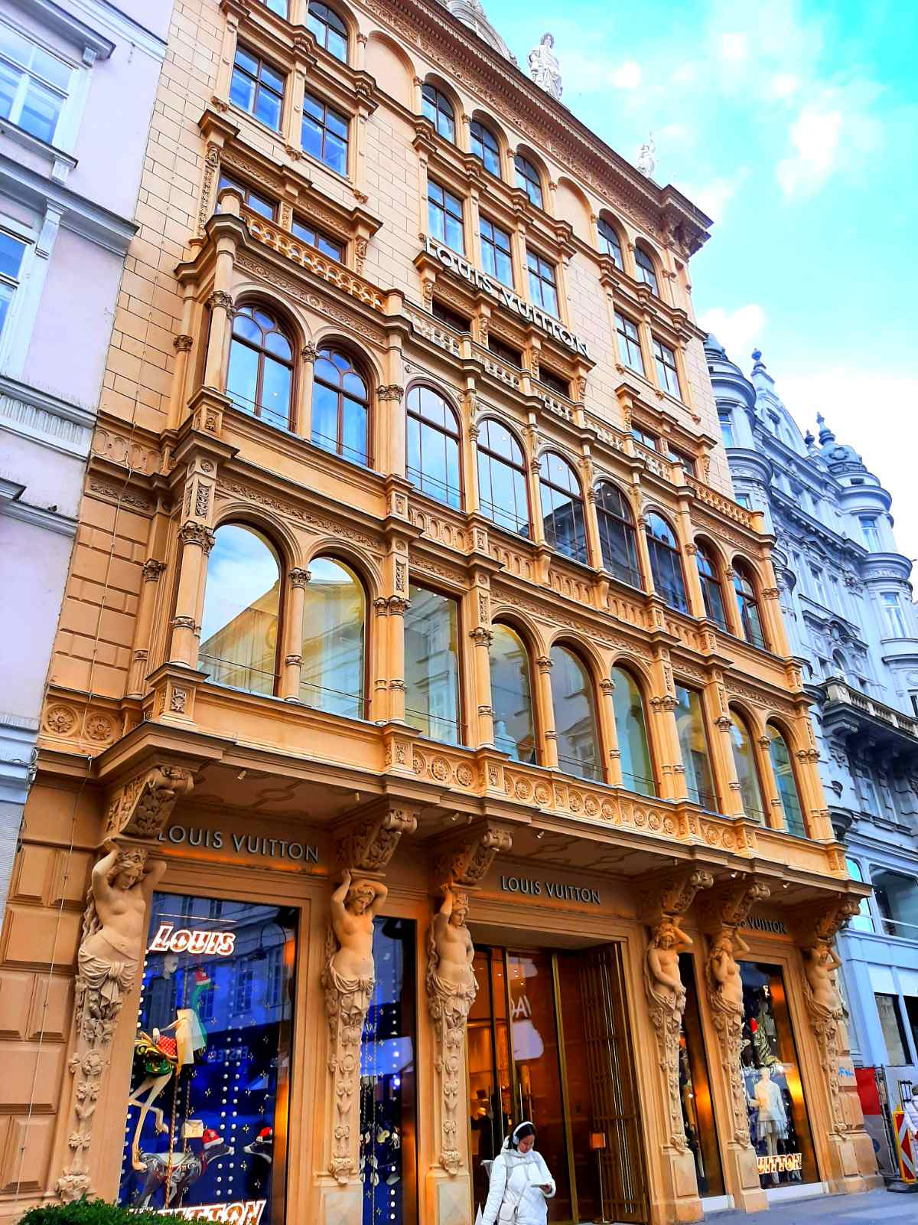
Предколедна Виена

Slide 21
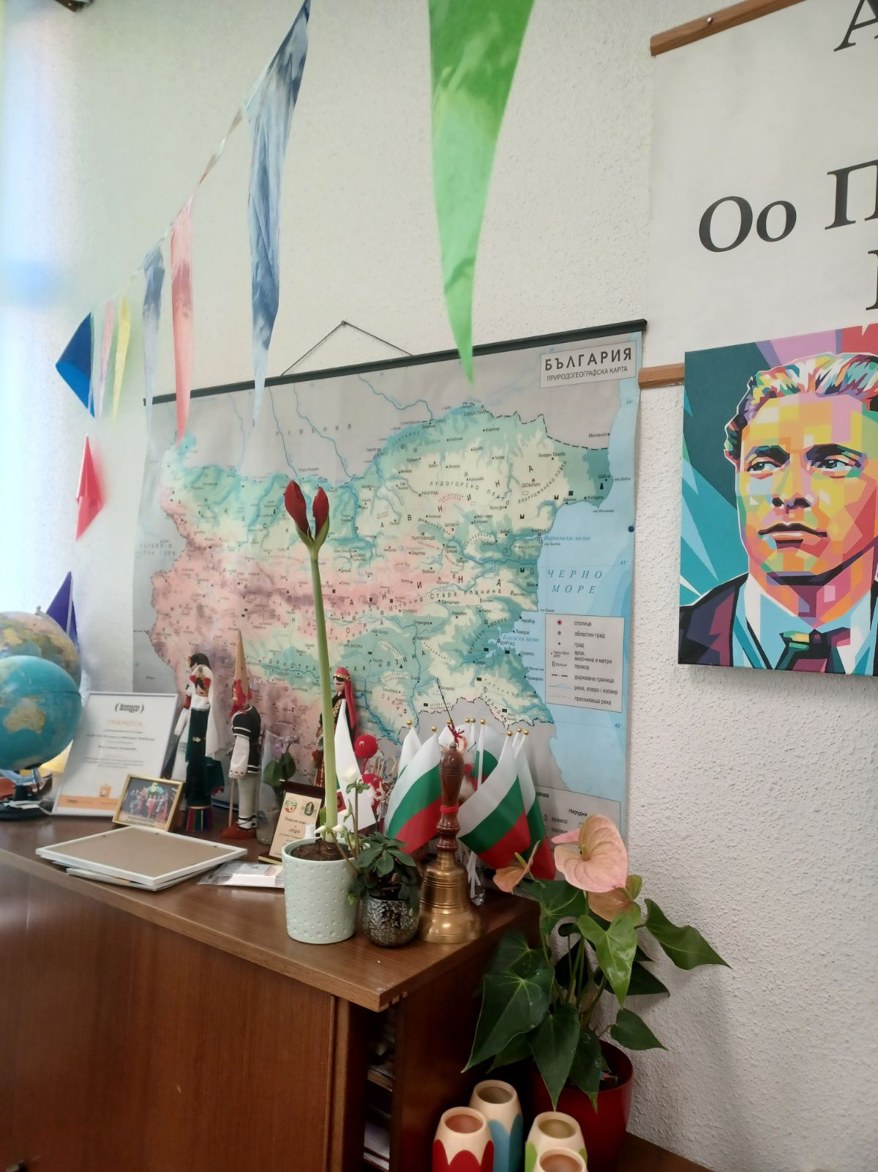
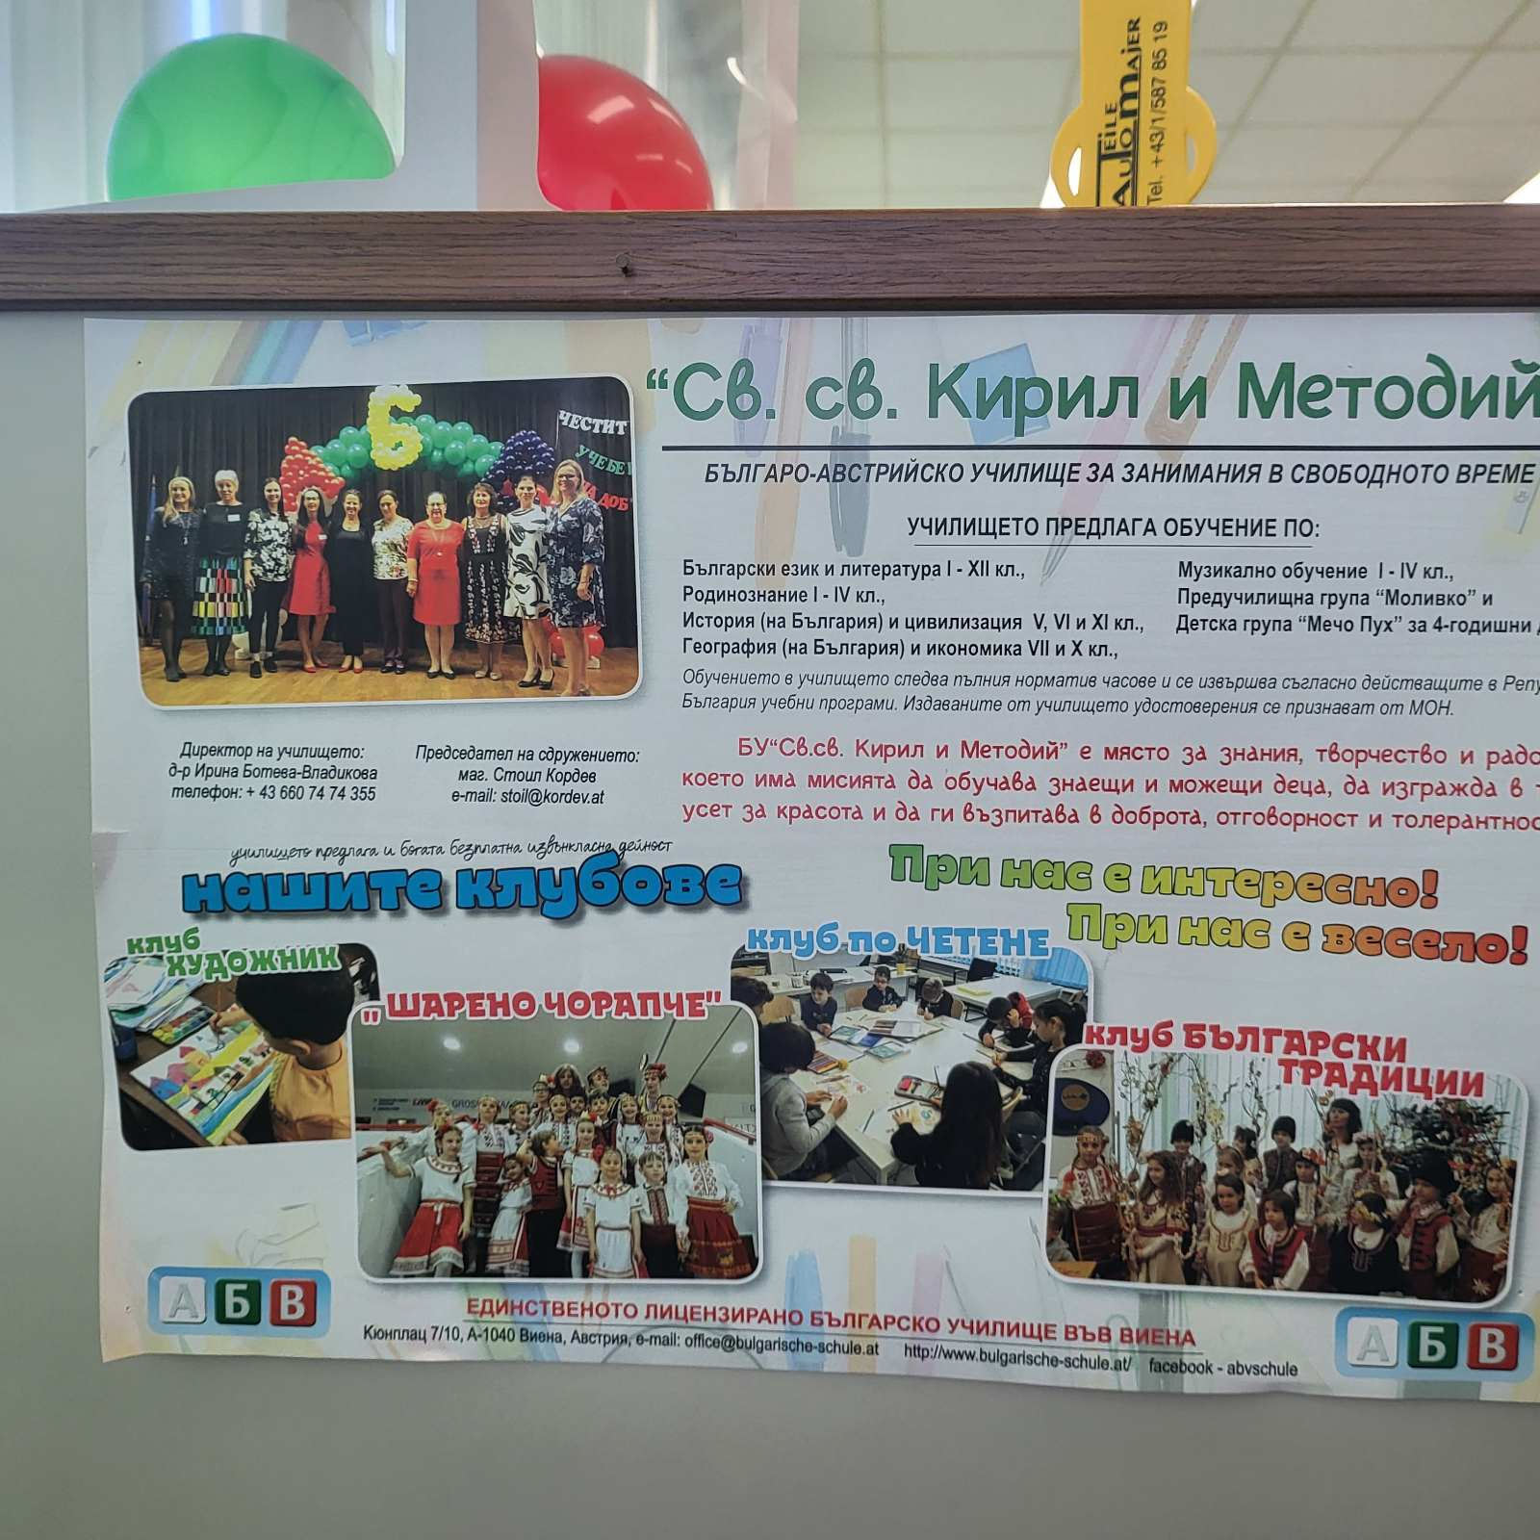
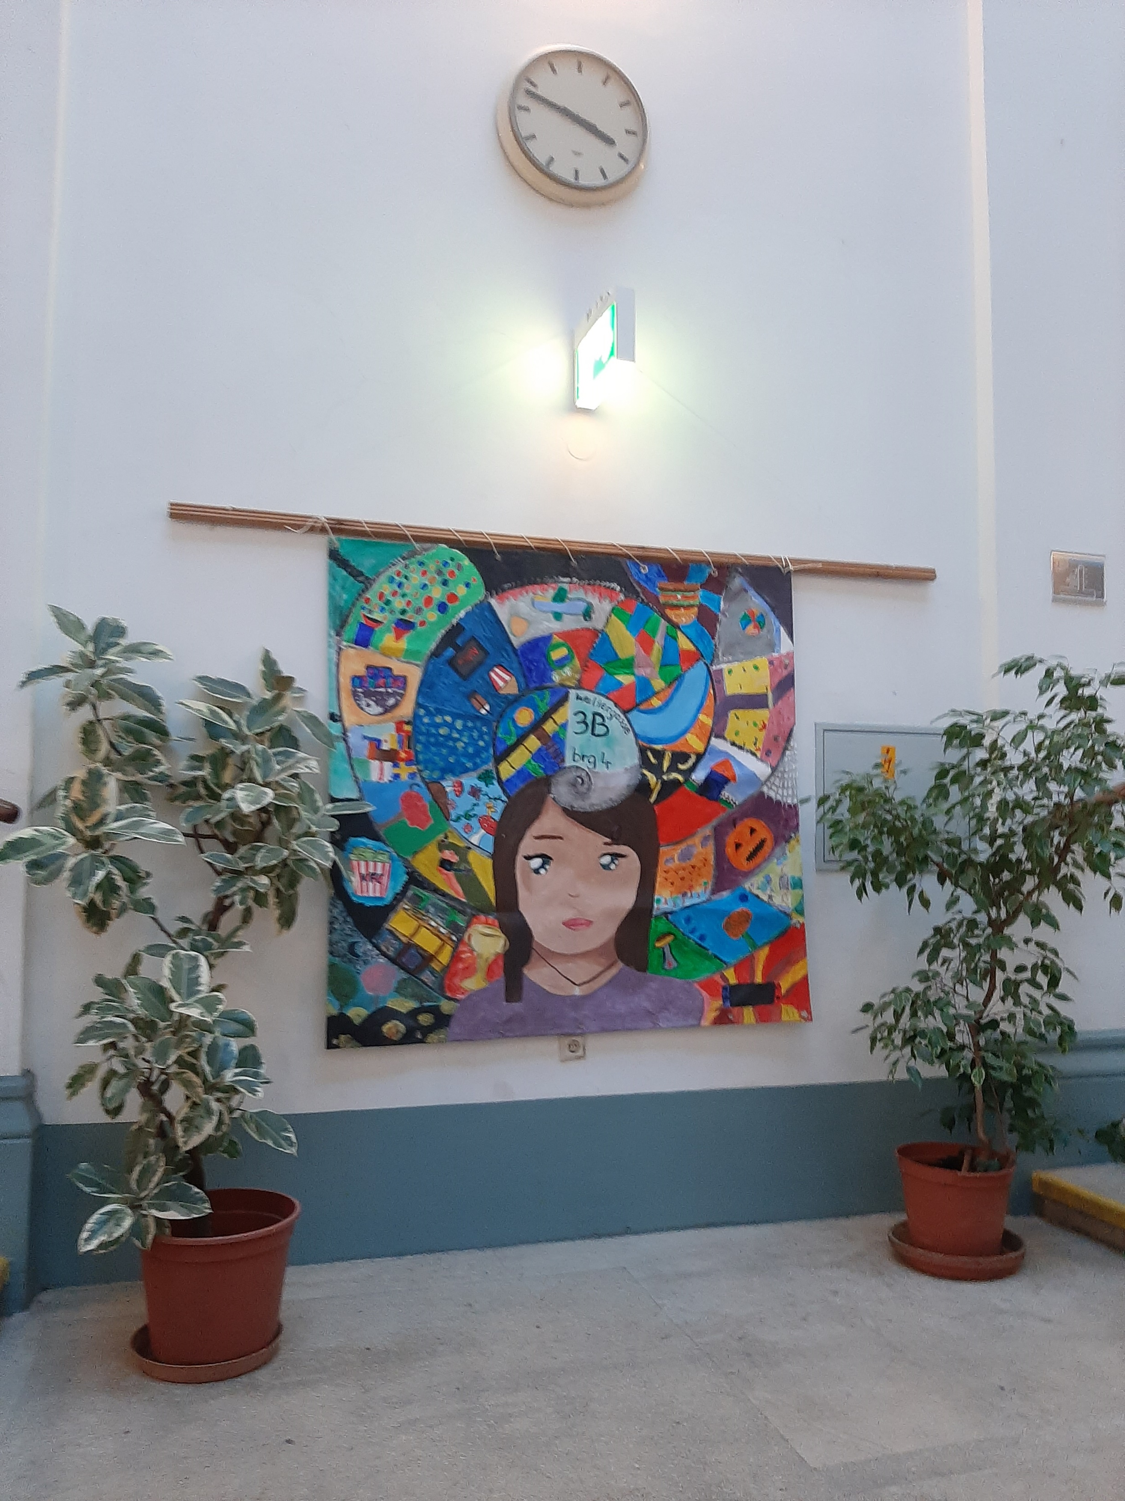
От 20 до 24 ноември 2024г. учители по български език и литература, членове на АУБЕЛ, посетихме предколедна Виена, като гостувахме на две български неделни училища –„Свети св. Кирил и Методий“ и „Професор Иван Шишманов“

Slide 22
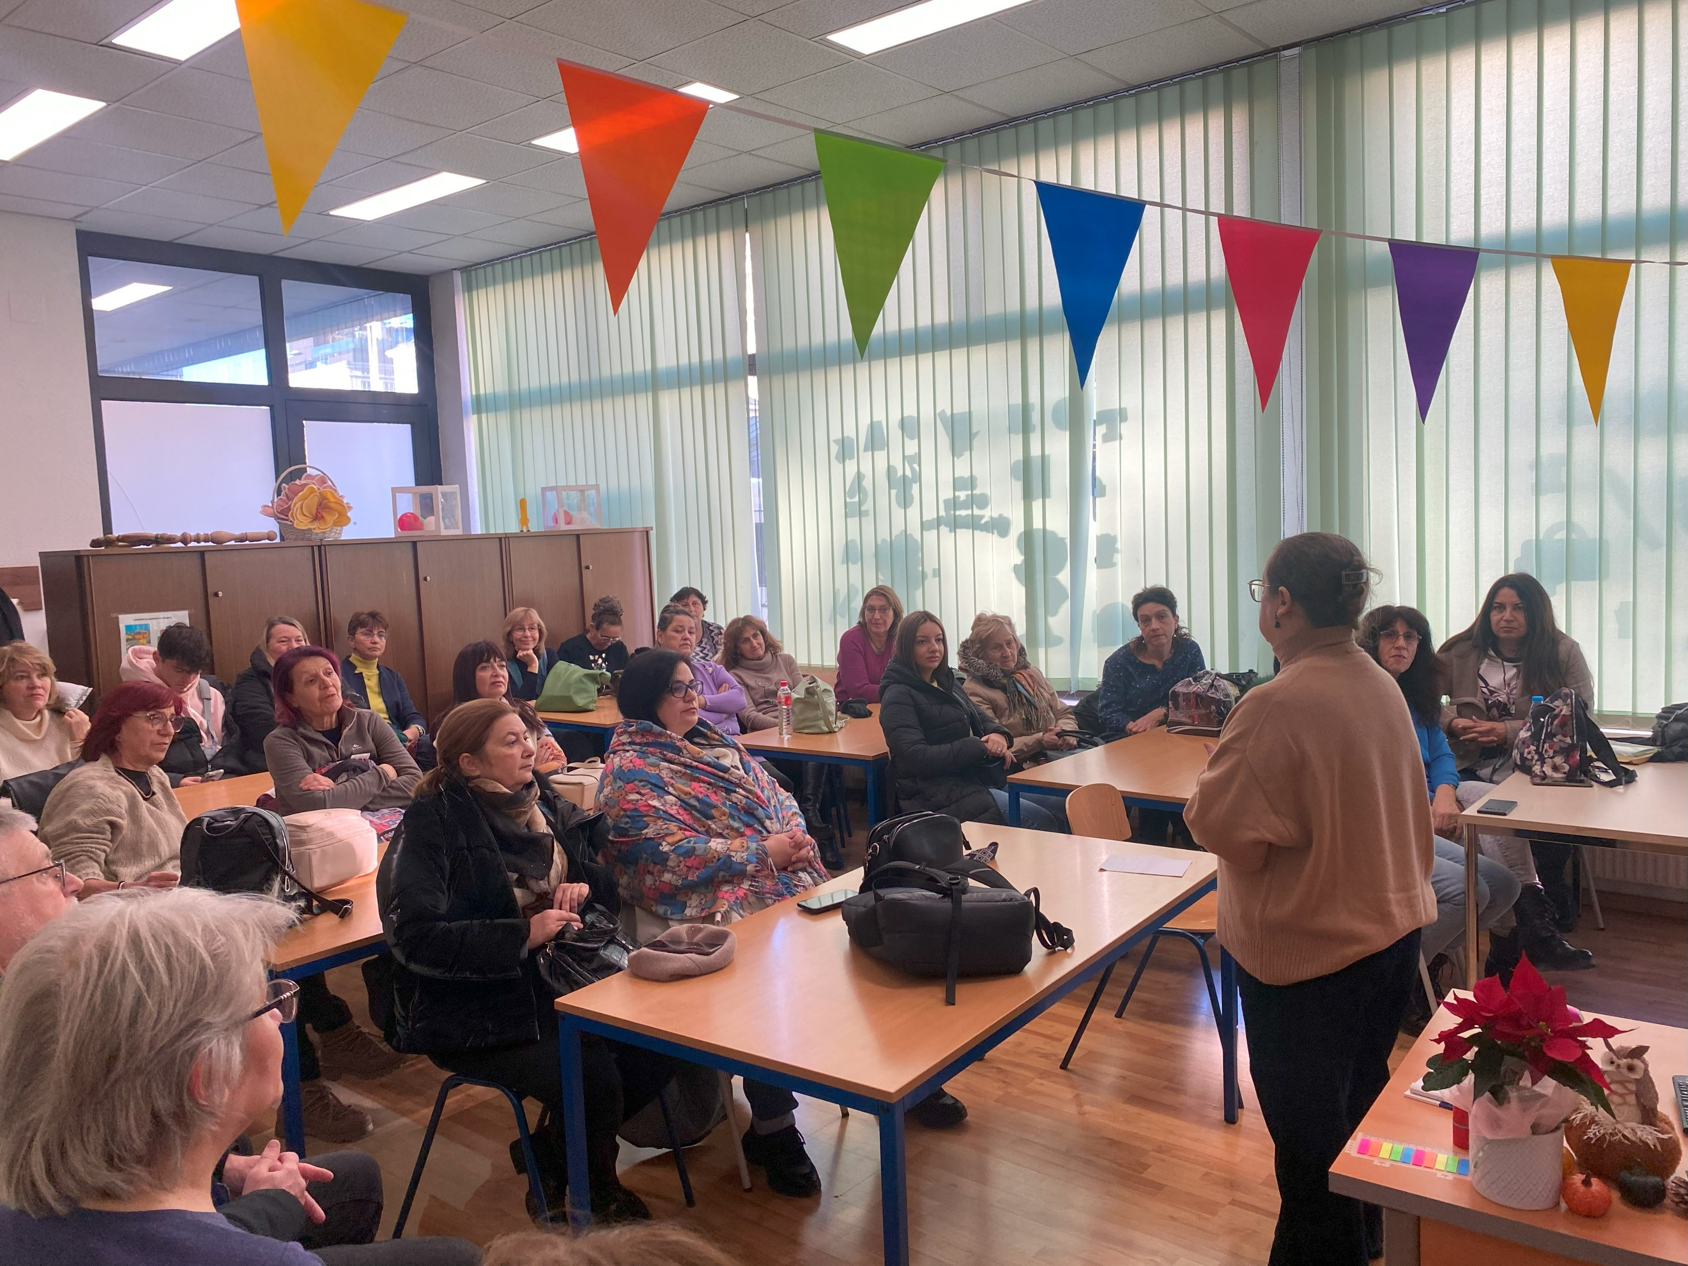
Госпожа Ирина Владикова – директор на училище „Св. св. Кирил и Методий“ ни разказа за живота на тяхната общност, за трудностите, през които са преминали в тридесетгодишната история на училището, за ентусиазма на родителите и децата, които искат да учат за България и да надграждат родолюбивата си памет.

Slide 23
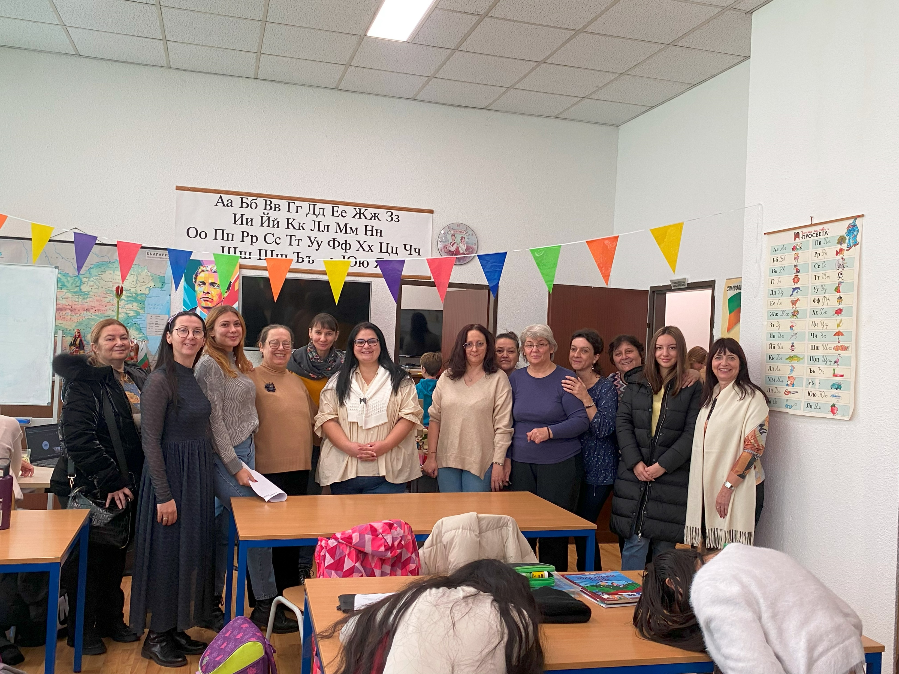
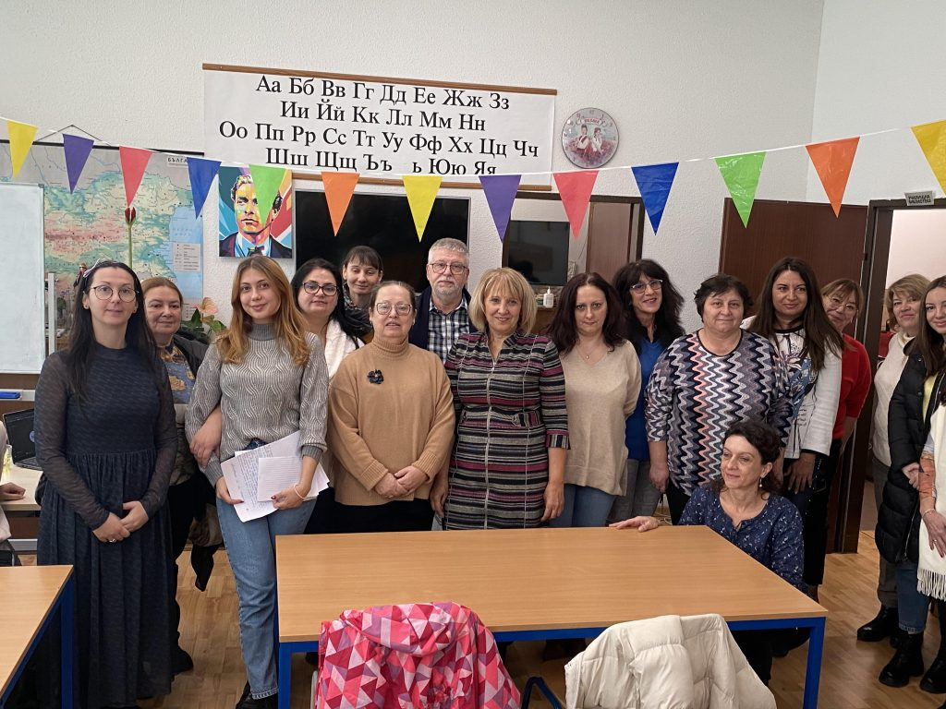

Вълнуващи моменти

Slide 24


Няколко учители по български език и литература от АУБЕЛ, проведоха учебни часове с различни класове в училище „Св. св. Кирил и Методий“.

Slide 25
Невяна Тодорова, учител в 7. СУ „Св. Седмочисленици“ – София, реализира опитно обучение с учениците от 7. клас с цел разширяване целевата група с ученици от българските училища в чужбина.

Slide 26
Мариана Бакърджиева, дистанционен учител в Българско училище „Кирил и Методий“ Париж и учител в Прогресивна гимназия 1 - София, проведе дискусионен урок с деветокласниците по проблеми, свързващи литературни сюжети от предишна културно-историческа епоха с развитието на човека днес.

Slide 27
Госпожа Сълзица Громан – директор на училище „Проф. Иван Шишманов, ни представи своите ученици и колеги, които също разказаха за успехите в своята работа.

Slide 28
Антония Бандармалиева – предишен председател на АУБЕЛ, привлече вниманието на малките ученици чрез интересна беседа по житейски въпроси от тяхното ежедневие в любимото училище.

Slide 29
София Стойнева – учител по БЕЛ в ГПЧЕ „Симеон Радев“ – Перник, с разказите от своята първа книга „Нещо за подарък“.

Slide 30

Господинн Станислав Георгиев и госпожа Събка Попова – старши експерти по БЕЛ от столичното РУО подариха на колегите от двете неделни училища „Ключ на знанието“. Да напомня за нашите общи цели и идеали. Отправиха специални благодарности за топлото посрещане и за нестихващата обич към Родината, за ентусиазма на колегията, за високия професионализъм и за силната отдаденост на всички учители към мисията на съвременния просветител.

Slide 31

За обогатяване на библиотеката в двете училища подарихме книги на наши възрожденски творци, както и на съвременни автори.

Slide 32
Специален гост и наш помощник при реализирането на всички срещи с колегите от двете български неделни училища беше г-жа Красимира Краус, която е била дългогодишен учител по български език и литература и експерт, за това и до днес се вълнува от богатите преживявания, с които ни среща нашия професионален път.
/Дамата в червено/

Slide 33







Акценти от двете училища

Slide 34




Slide 35






Slide 36

С приветствени думи на благодарност за топлото гостоприемство, за споделените идеи и с надеждата за нови ползотворни срещи, завърши нашето вълнуващо преживяване сред наши сънародници в българските училища зад граница.
Всички се завърнахме не само удовлетворени от нашите срещи с колегите от българските неделни училища във Виена, но и жадни за нови сътрудничества с българските училища за роден език по света.

Slide 37

Да си пожелаем здраве и нови творчески успехи!
БЛАГОДАРЯ ВИ, КОЛЕГИ!
Изготвил презентацията:
Ивелина Иванова – председател на УС на АУБЕЛ
и старши учител по БЕЛ в ОУ „Васил Левски“, гр. Правец
12.04.2025г.

